Slide 1
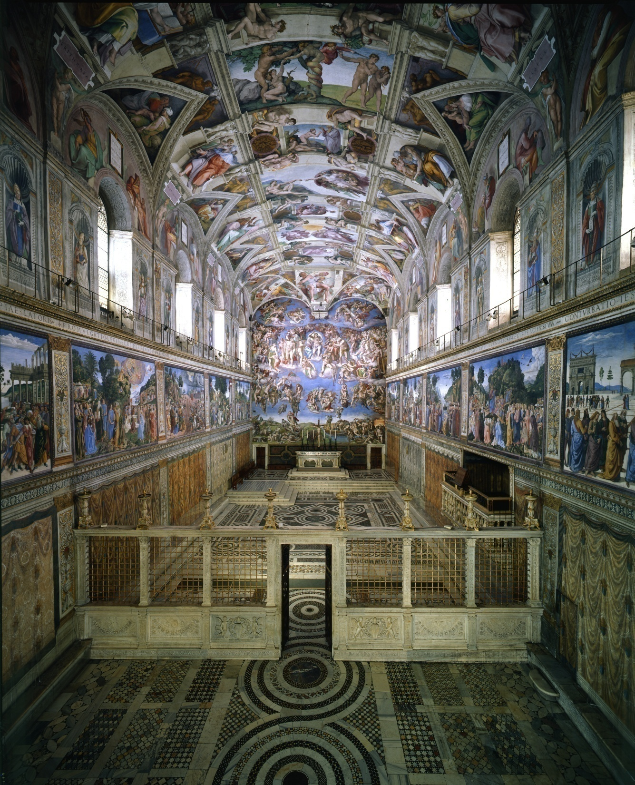

Slide 2
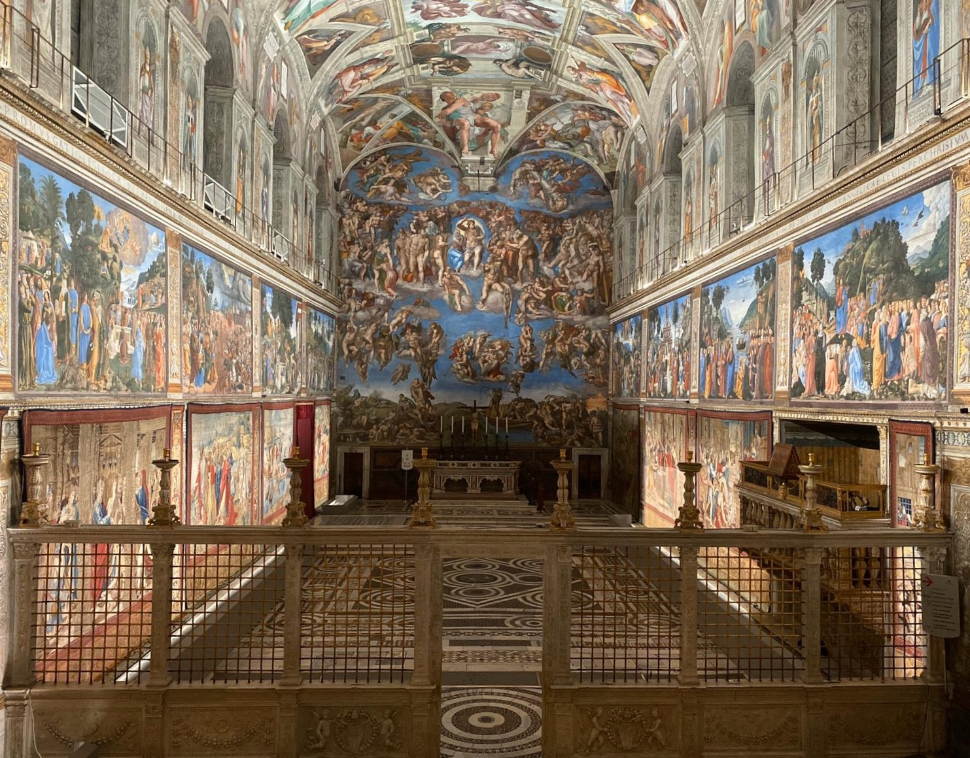
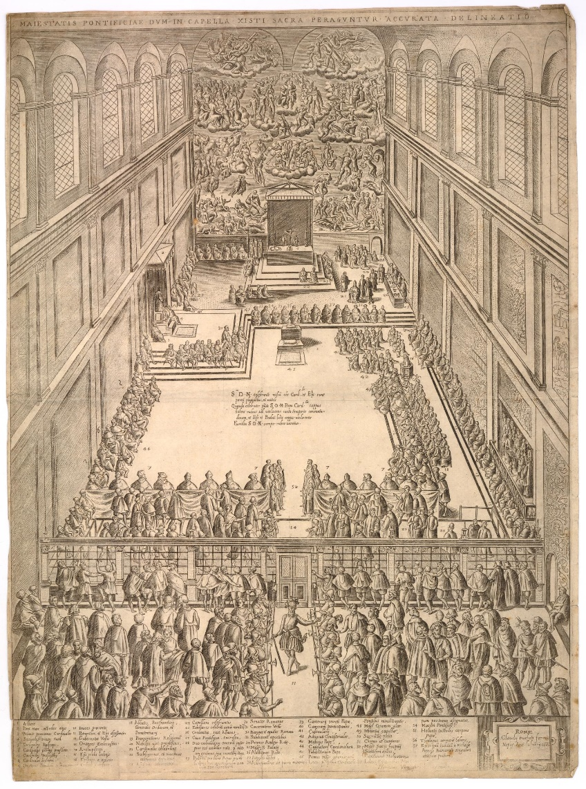
La Cappella Sistina in occasione dell’esposizione degli arazzi degli Atti degli Apostoli (17-23 febbraio 2020) e in un’incisione di Ambrogio Brambilla raffigurante una messa solenne del 1582

Slide 3
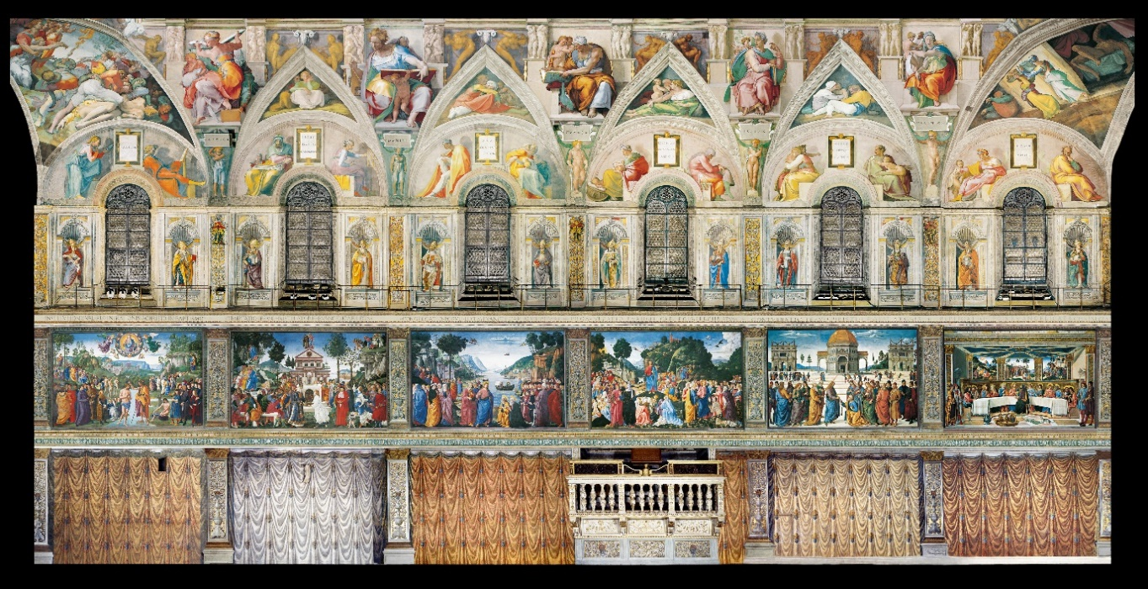
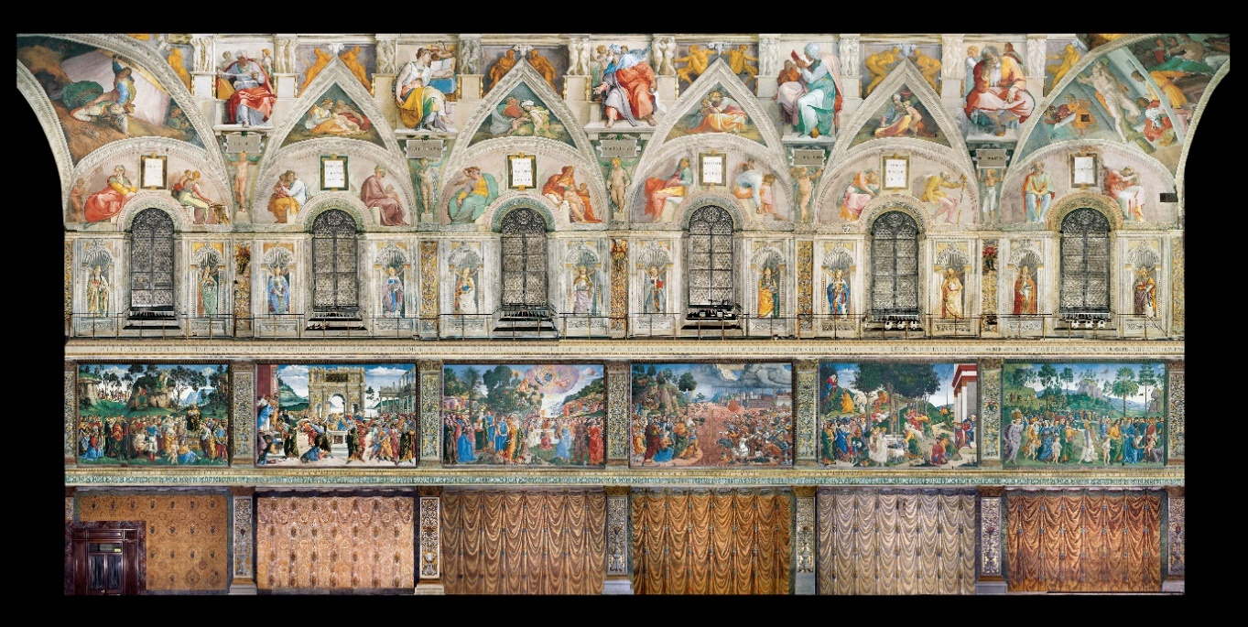
Cappella Sistina: parete nord (Storie di Cristo) e parete sud (Storie di Mosè), 1481-1482
Pietro Perugino, Battesimo di Cristo
Sandro Botticelli e Filippino Lippi, Tentazioni di Cristo
Domenico Ghirlandaio, Vocazione dei primi apostoli
Cosimo Rosselli, Discorso della montagna
Pietro Perugino, Consegna delle chiavi
Cosimo Rosselli, Ultima cena
Pietro Perugino e Pinturicchio, Ritorno di Mosè in Egitto
Sandro Botticelli, Episodi della vita di Mosè
Biagio d’Antonio Tucci, Passaggio del Mar Rosso
Cosimo Rosselli e Piero di Cosimo, Mosè riceve le tavole della Legge
Sandro Botticelli, Punizione di Core, Datan e Abiran
Luca Signorelli, Testamento e morte di Mosè

Slide 4
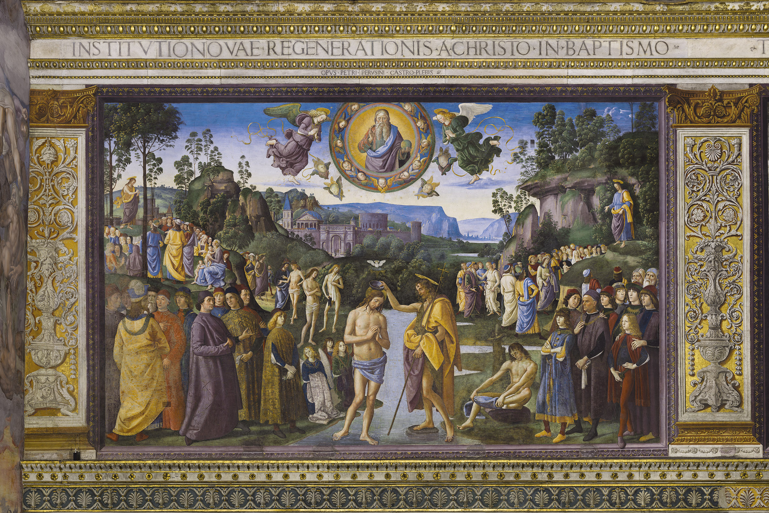

Slide 5
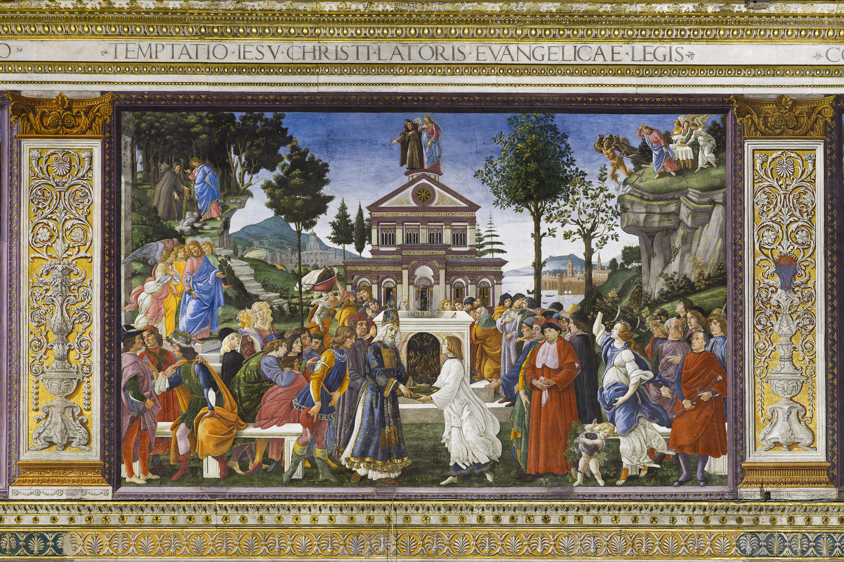

Slide 6
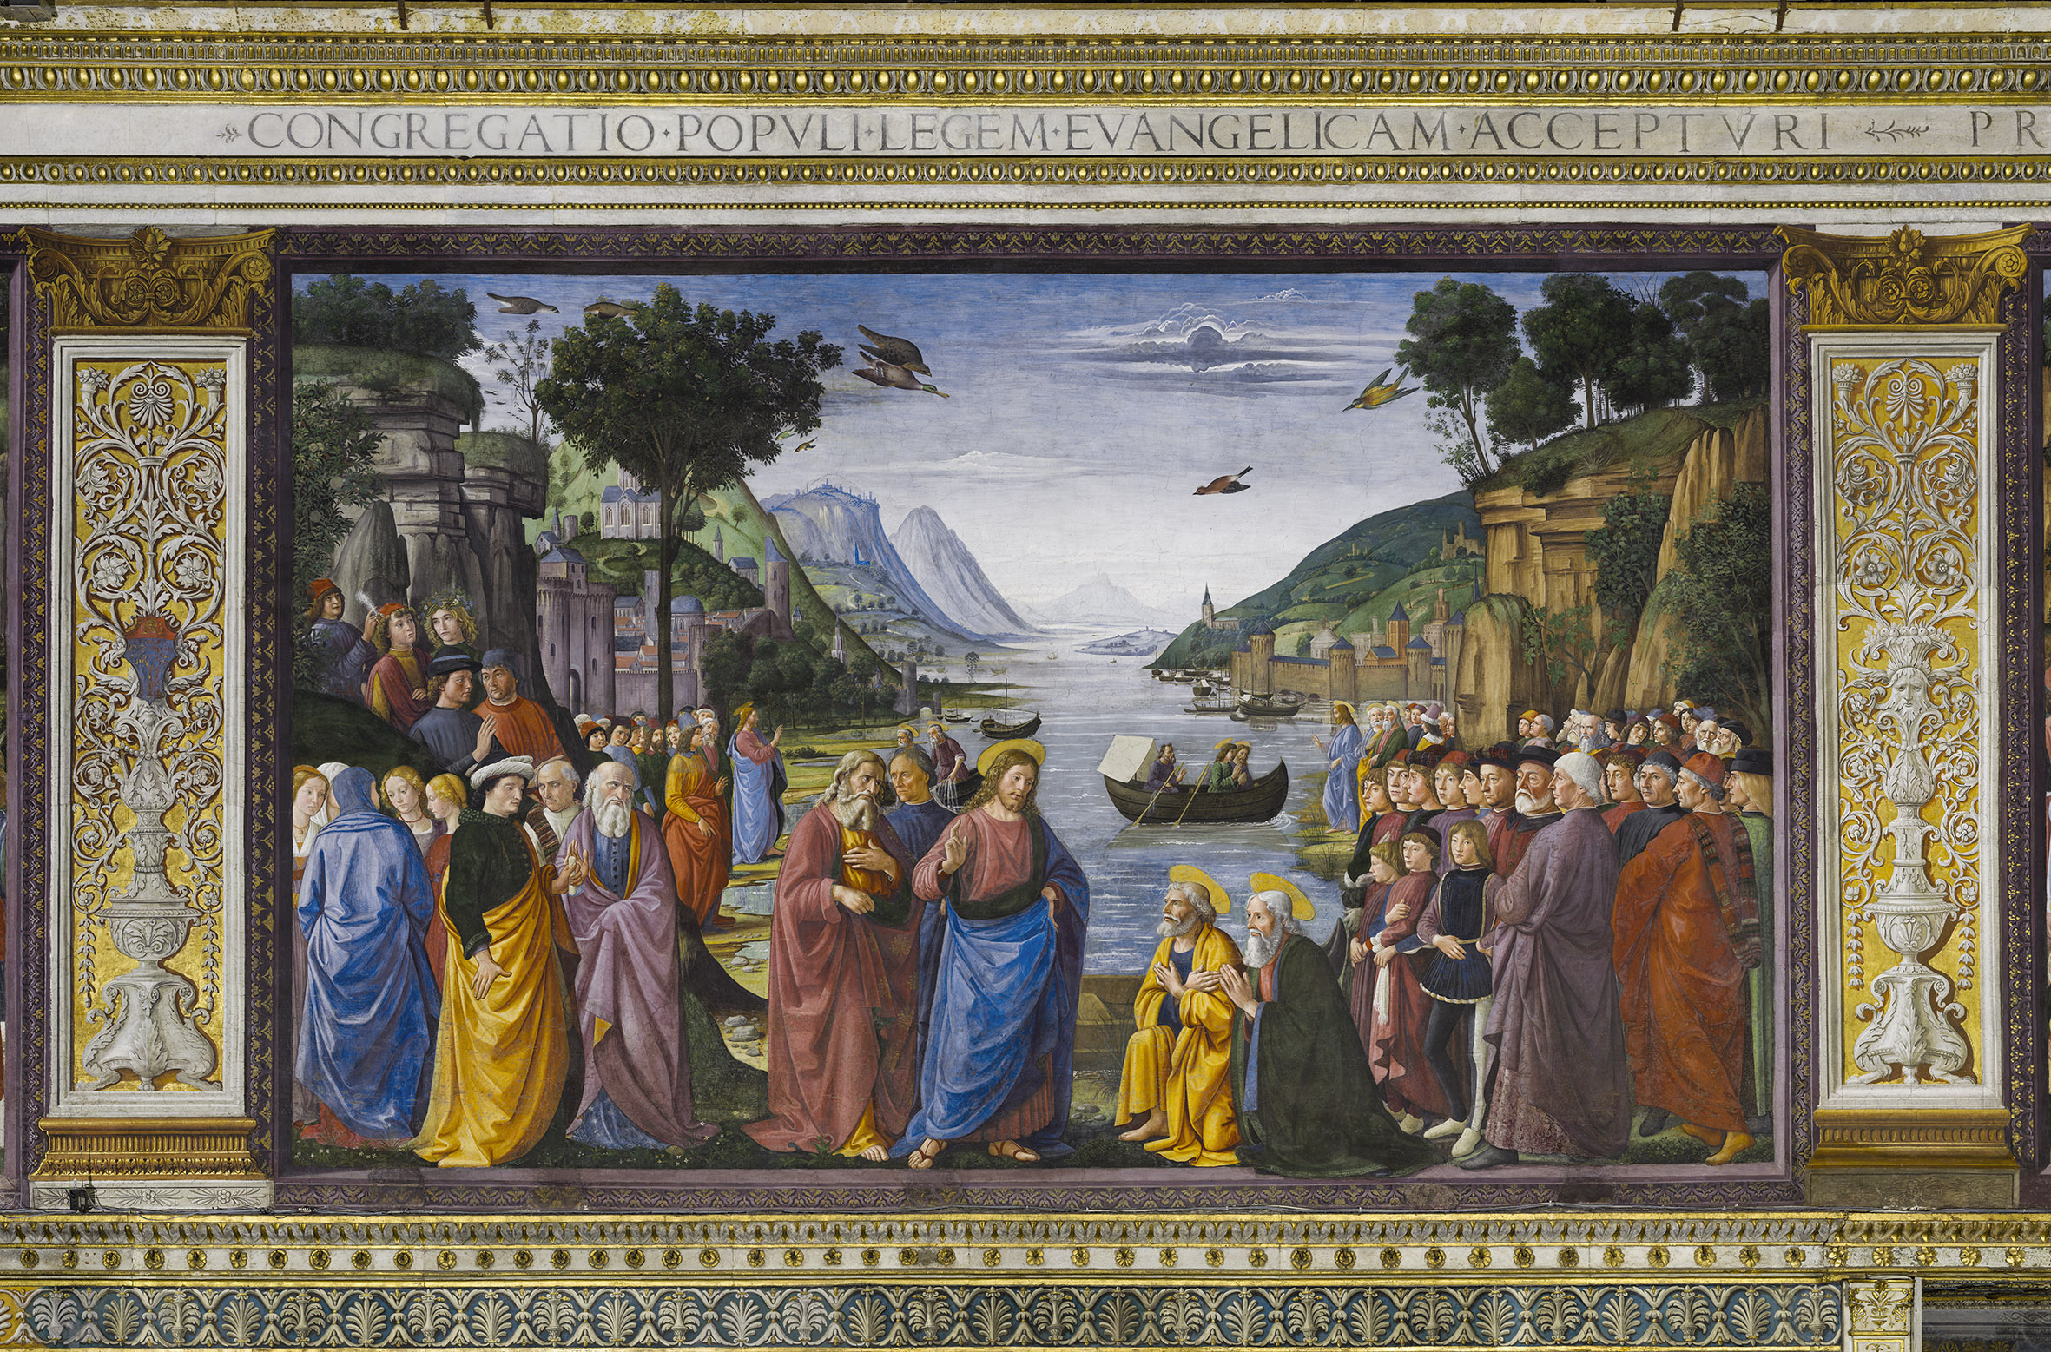

Slide 7
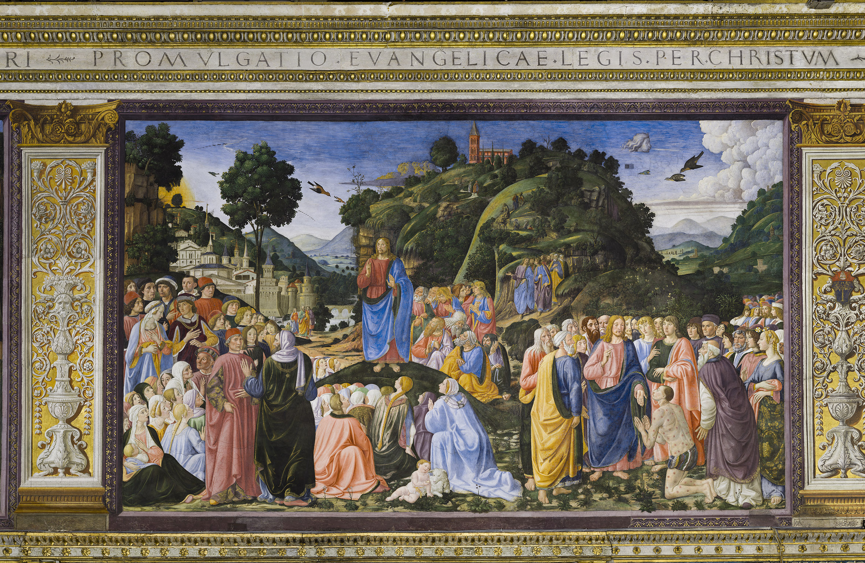

Slide 8
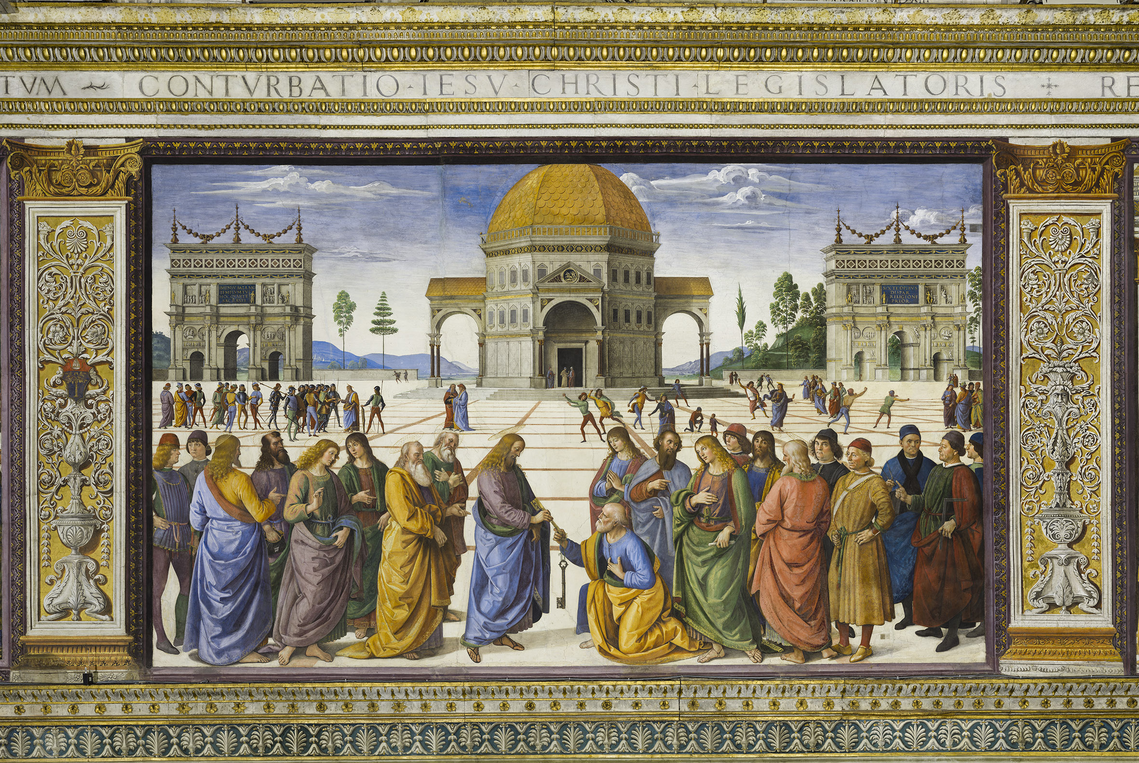

Slide 9
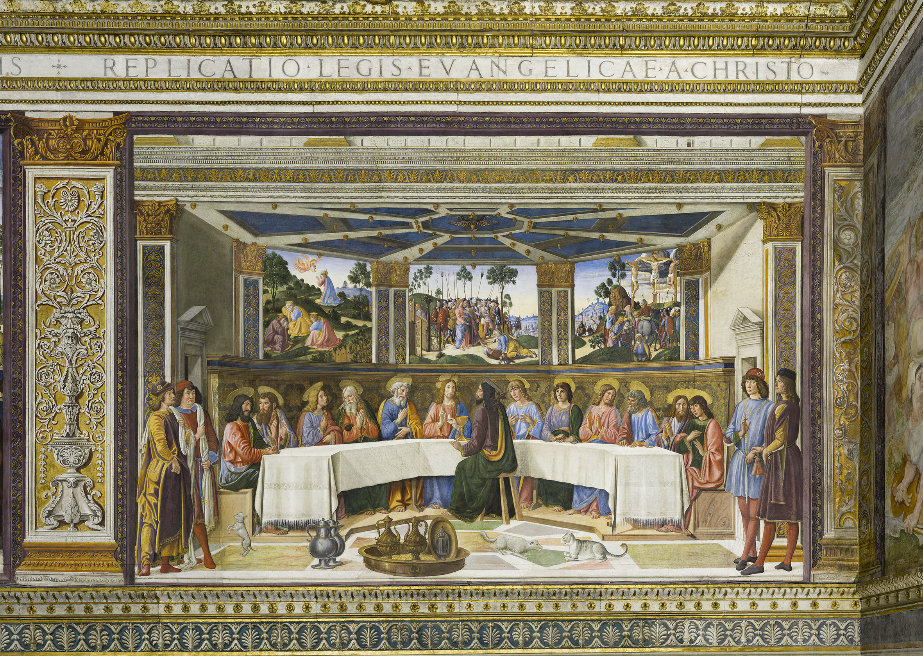

Slide 10
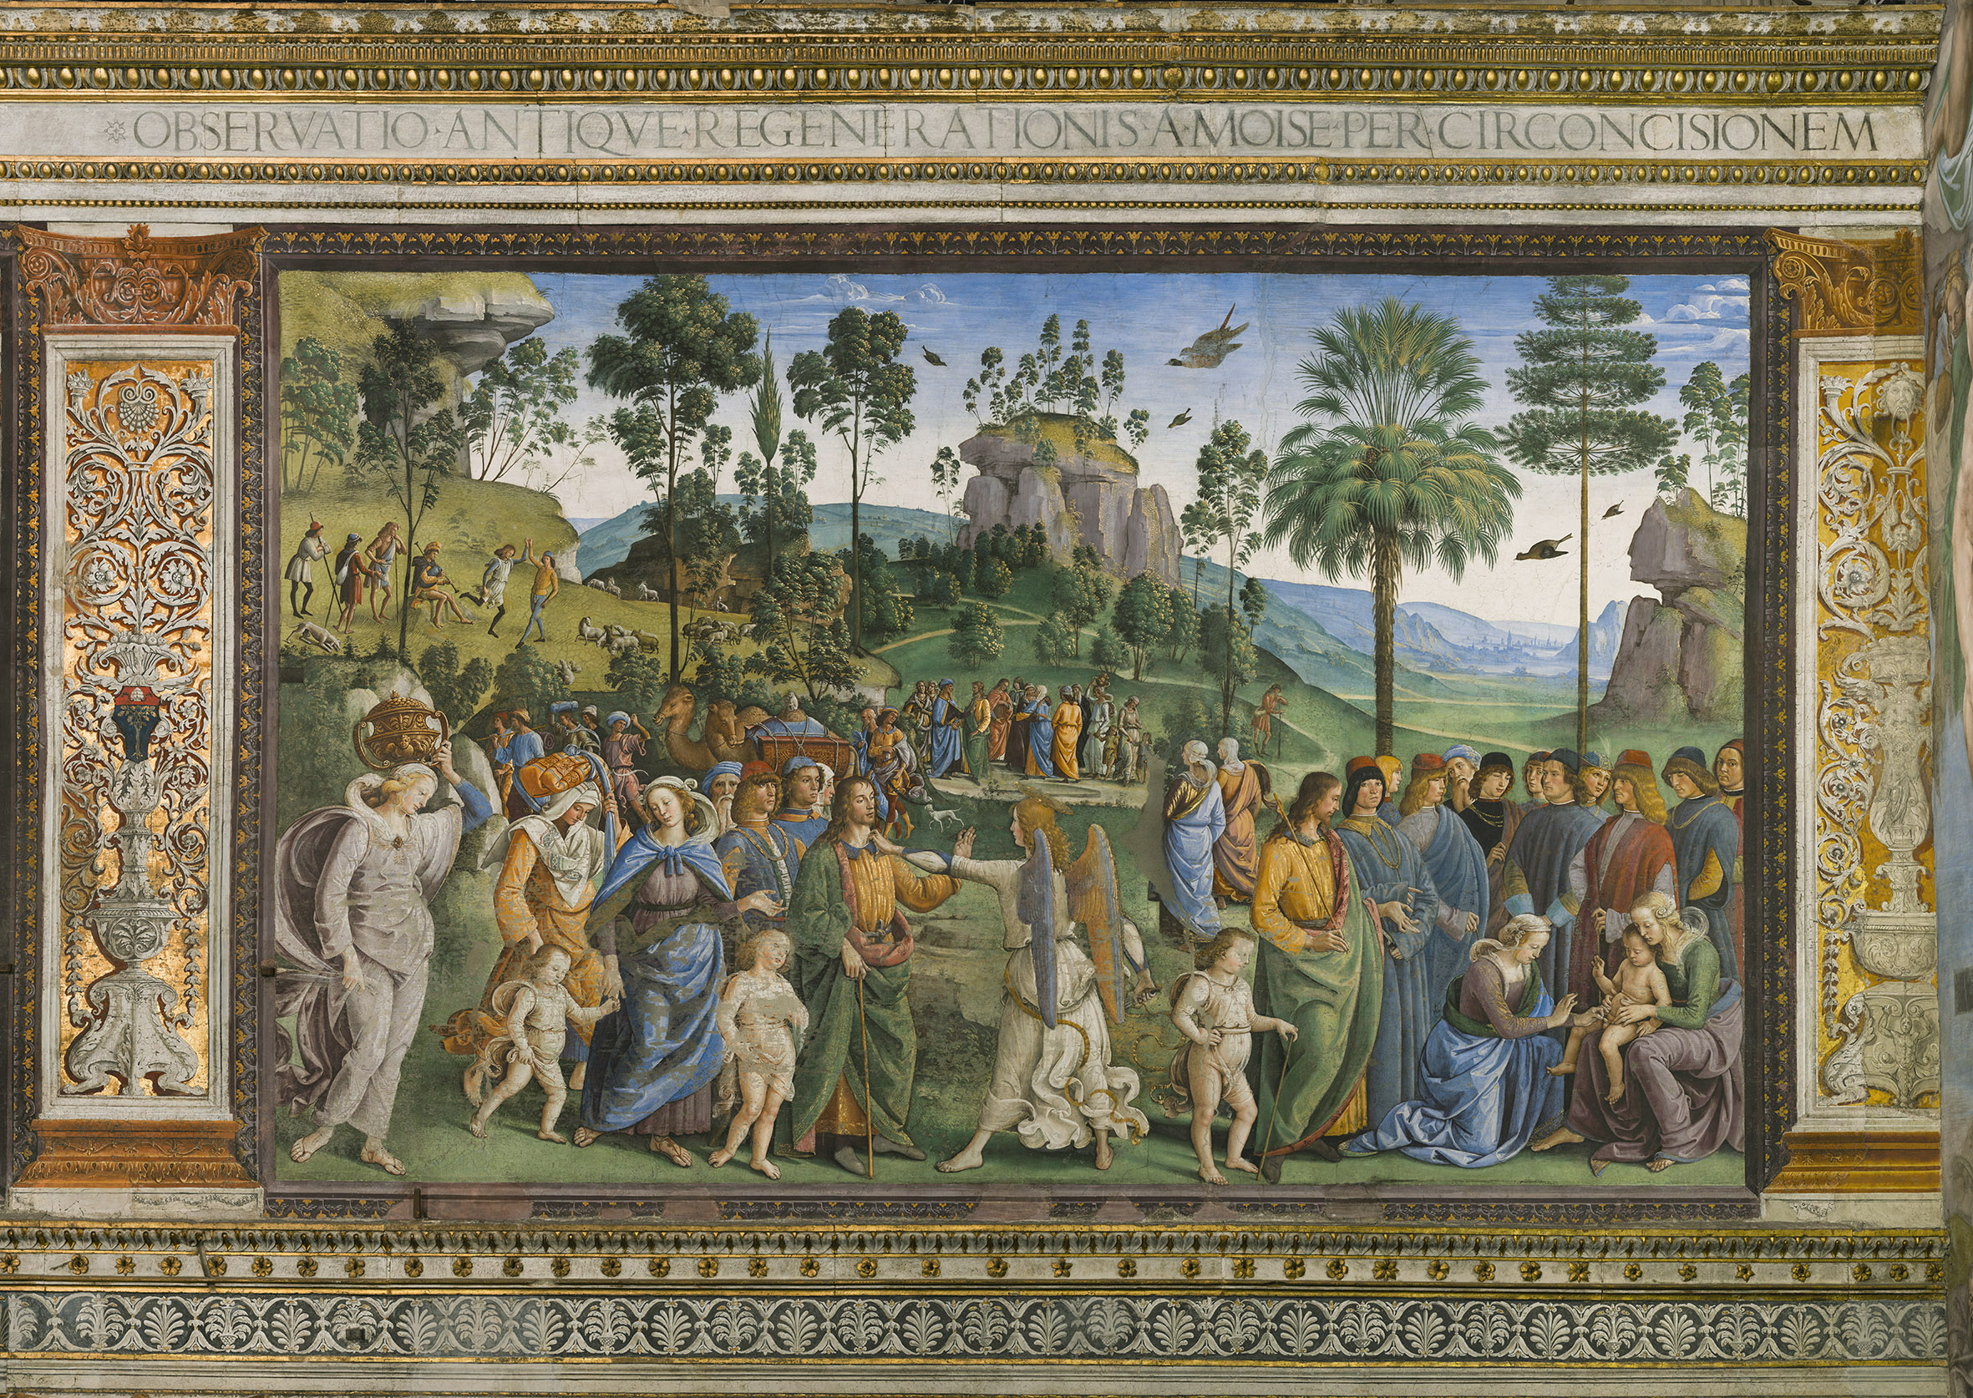

Slide 11
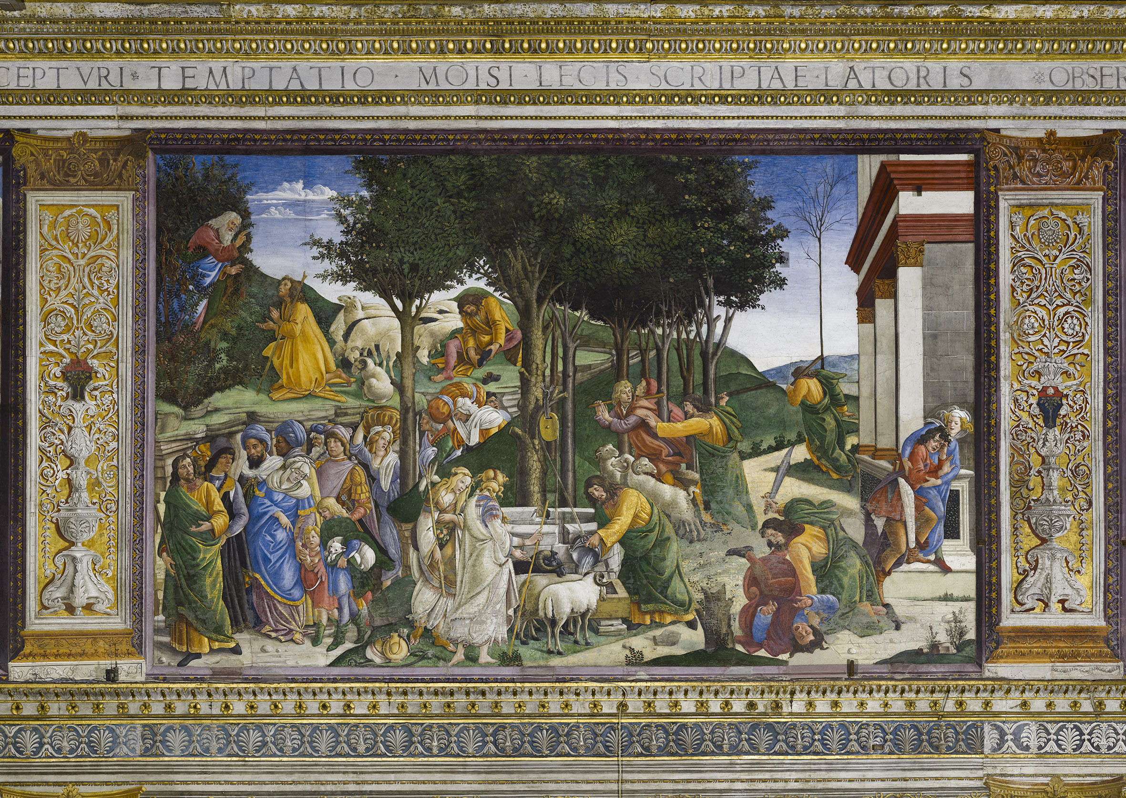

Slide 12
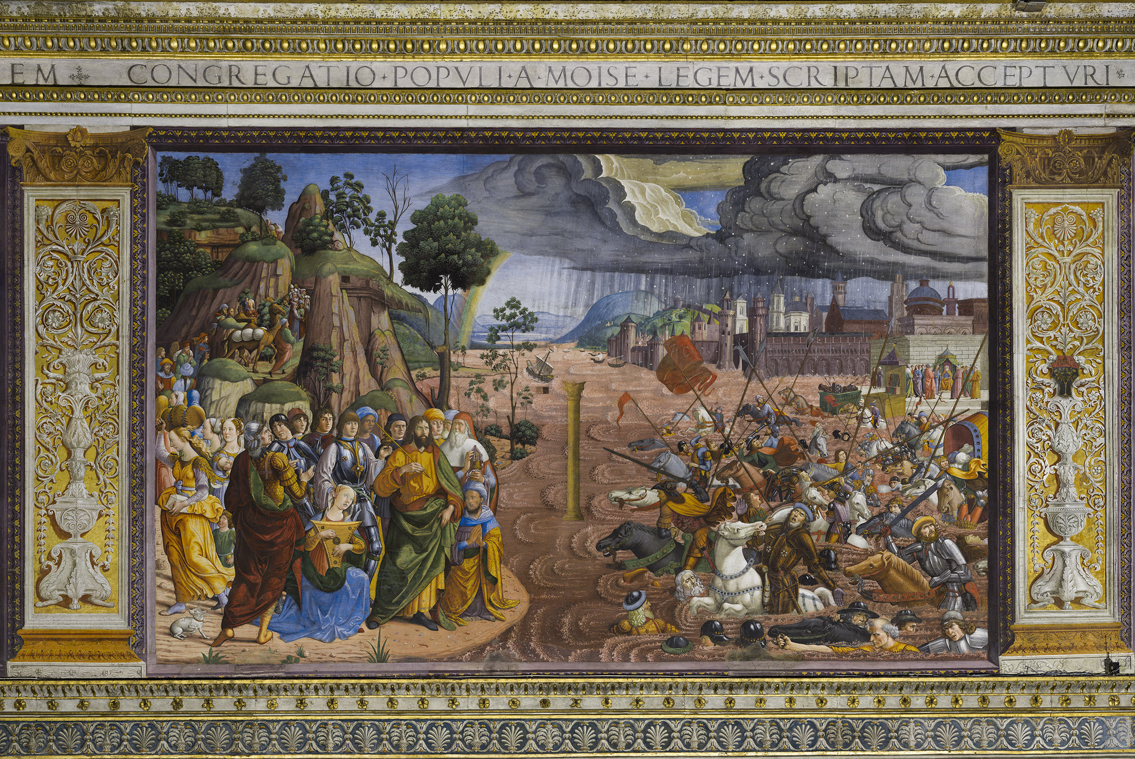

Slide 13
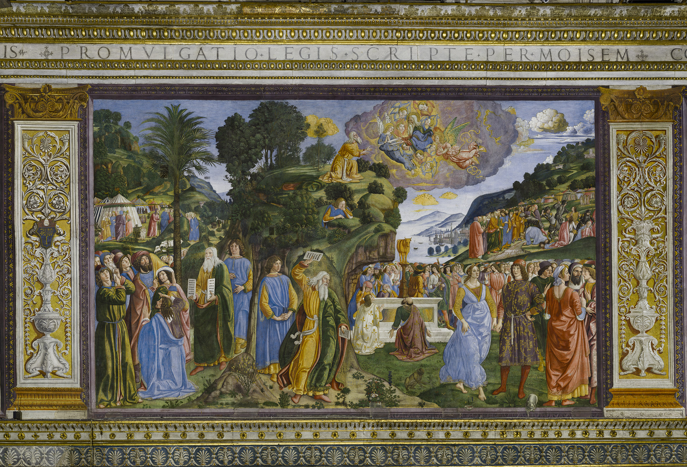

Slide 14
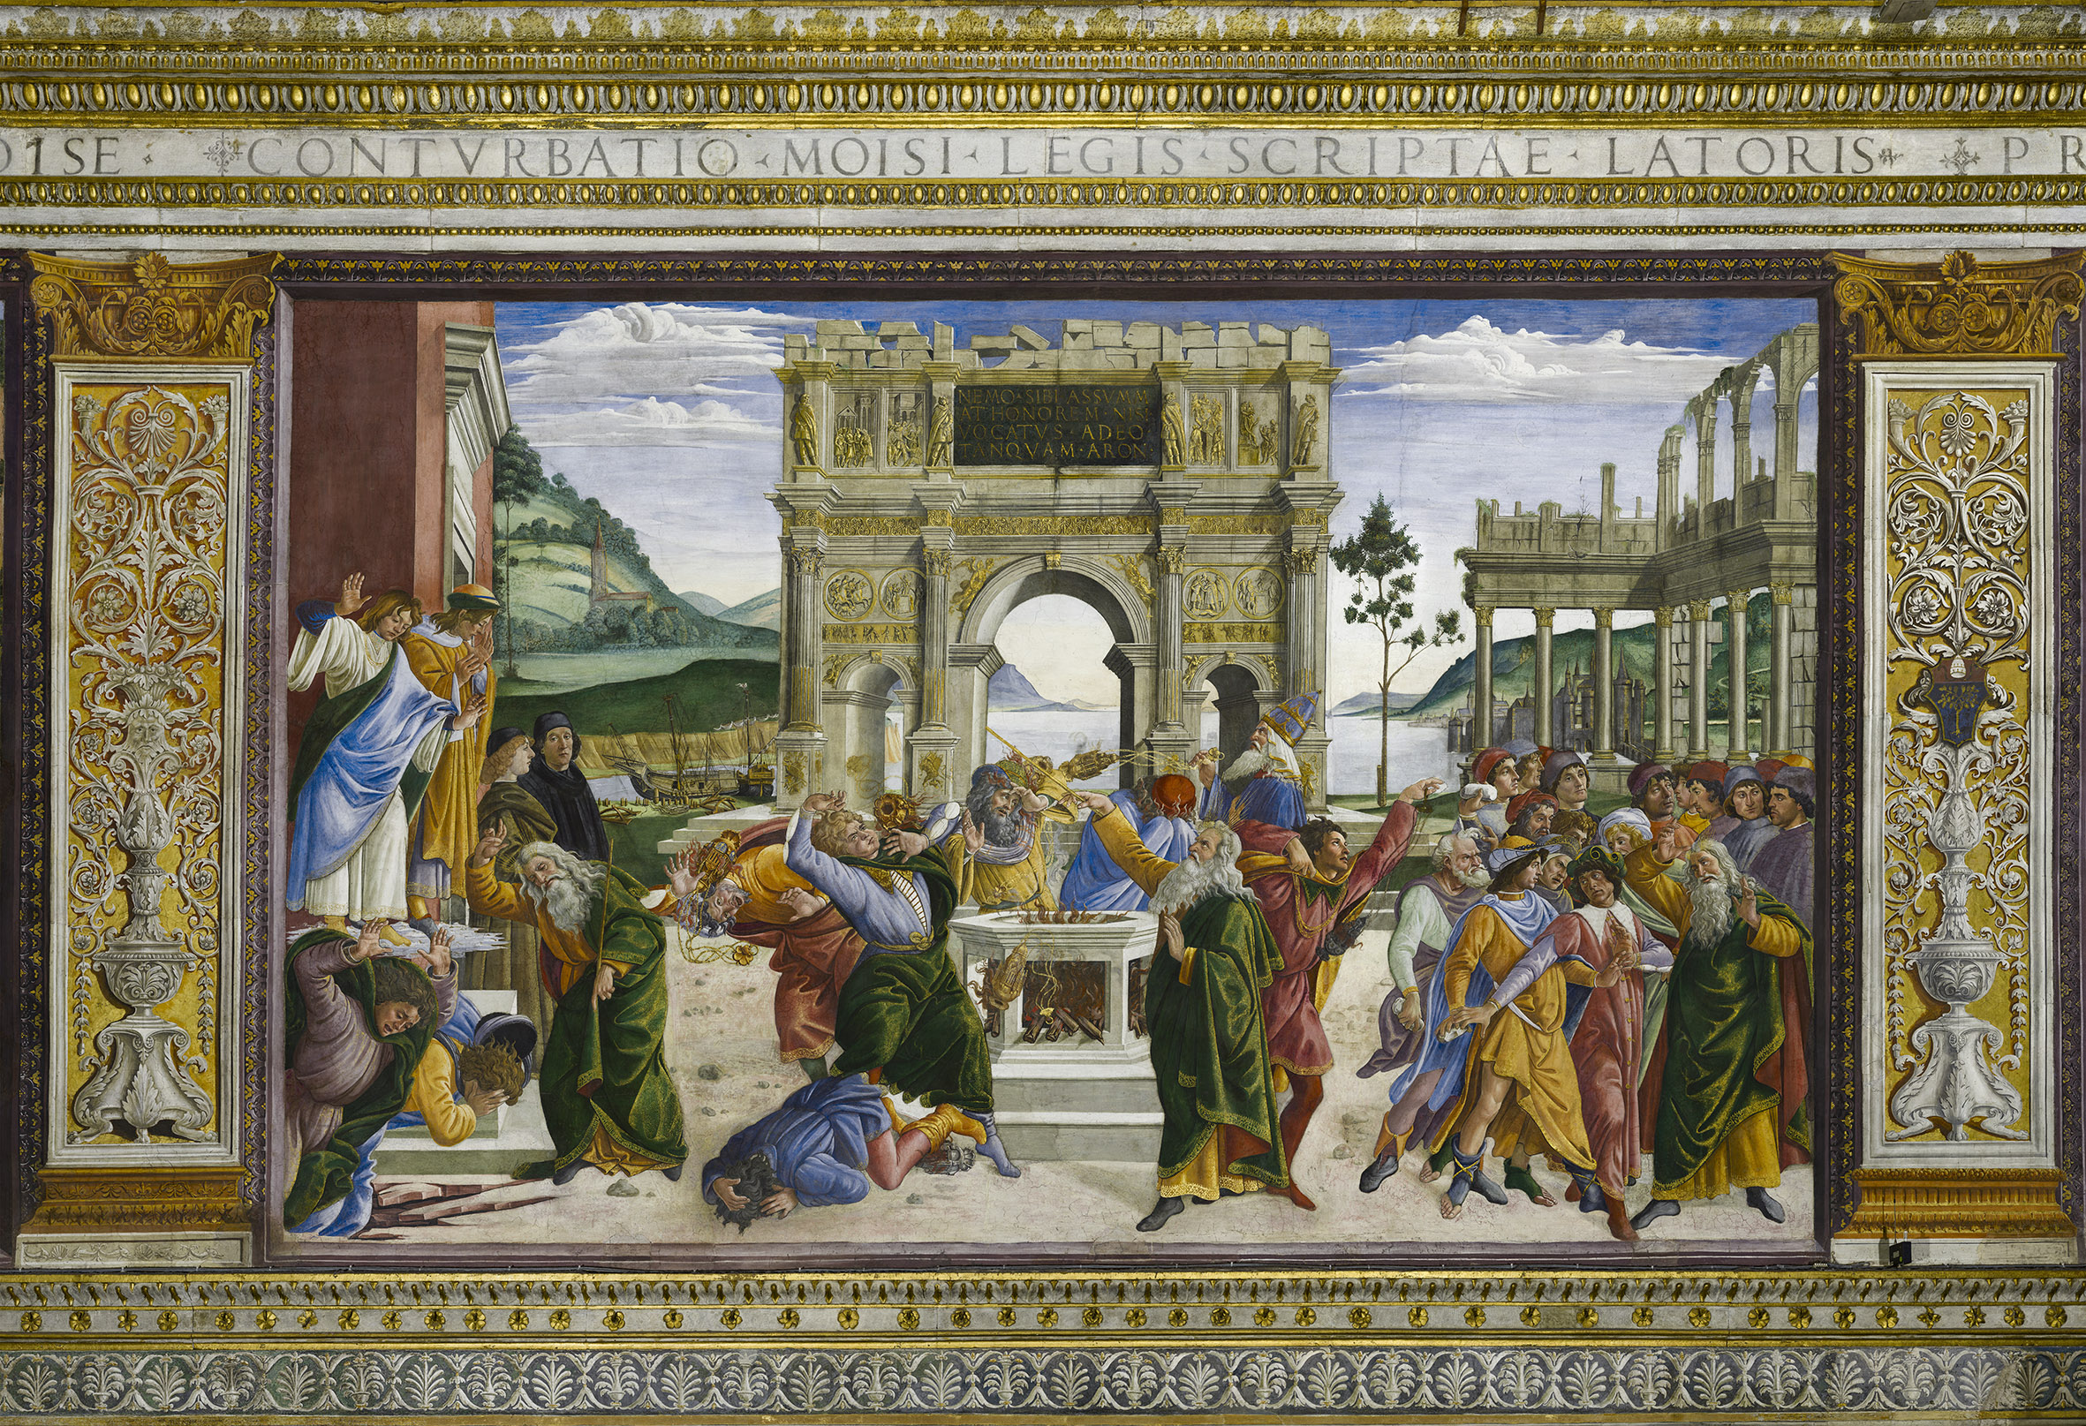

Slide 15
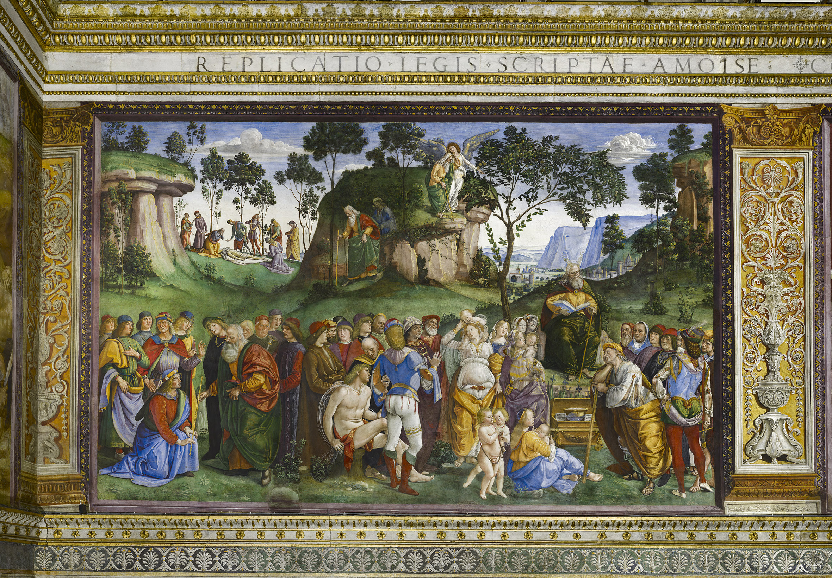

Slide 16
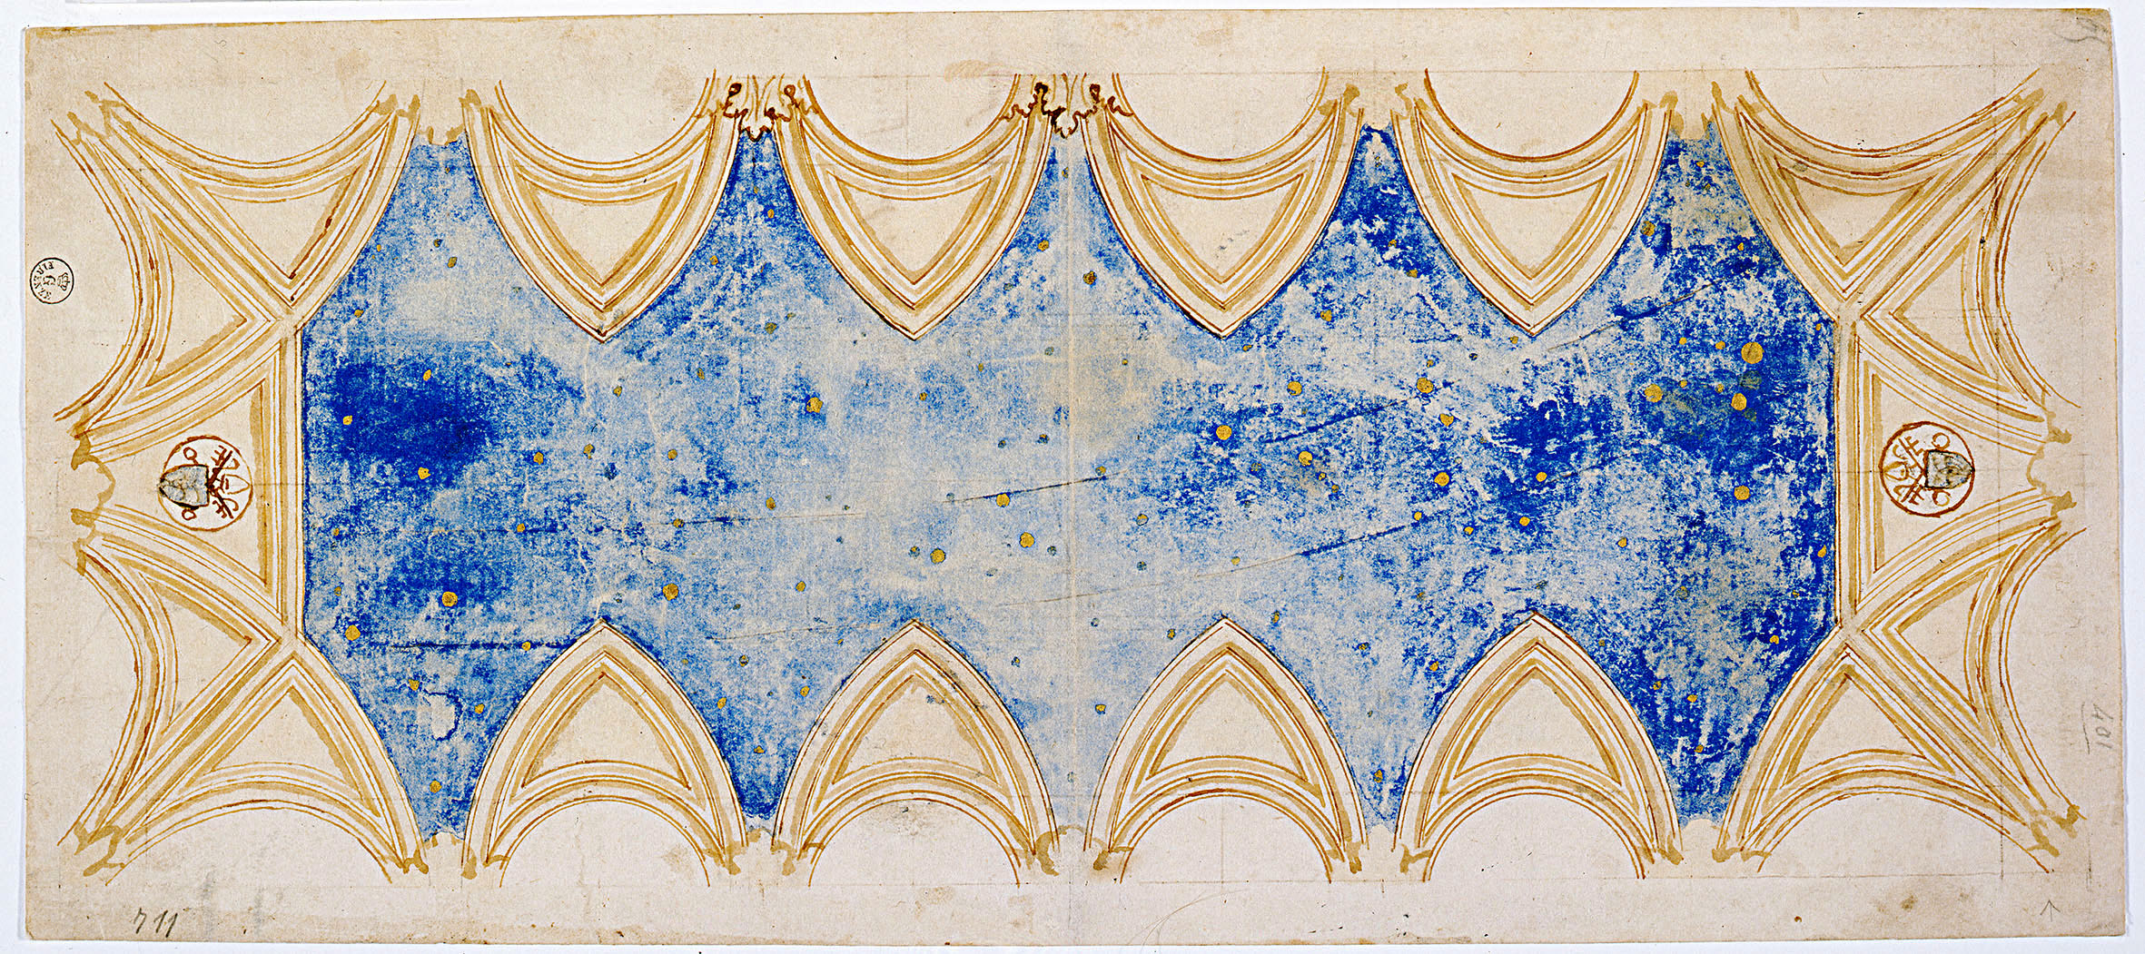
Pier Matteo d’Amelia, Disegno preparatorio per l’affresco della volta della Sistina (1481 circa)
Firenze, Gallerie degli Uffizi, Gabinetto dei Disegni e delle Stampe

Slide 17
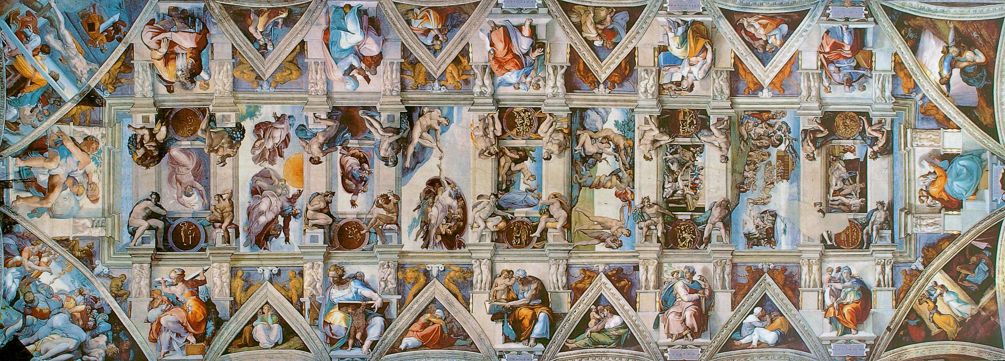
Michelangelo, volta con Storie della Genesi (1508-1512)

Slide 18
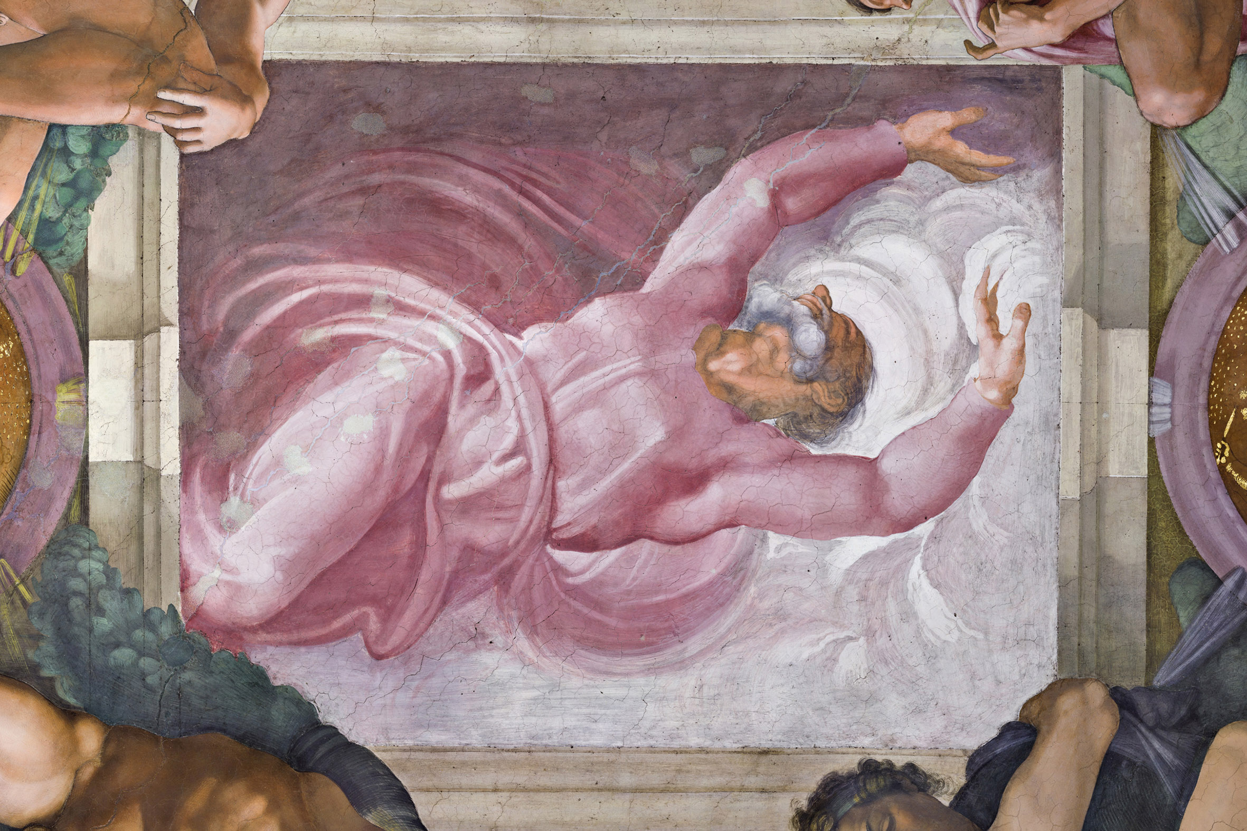

Slide 19
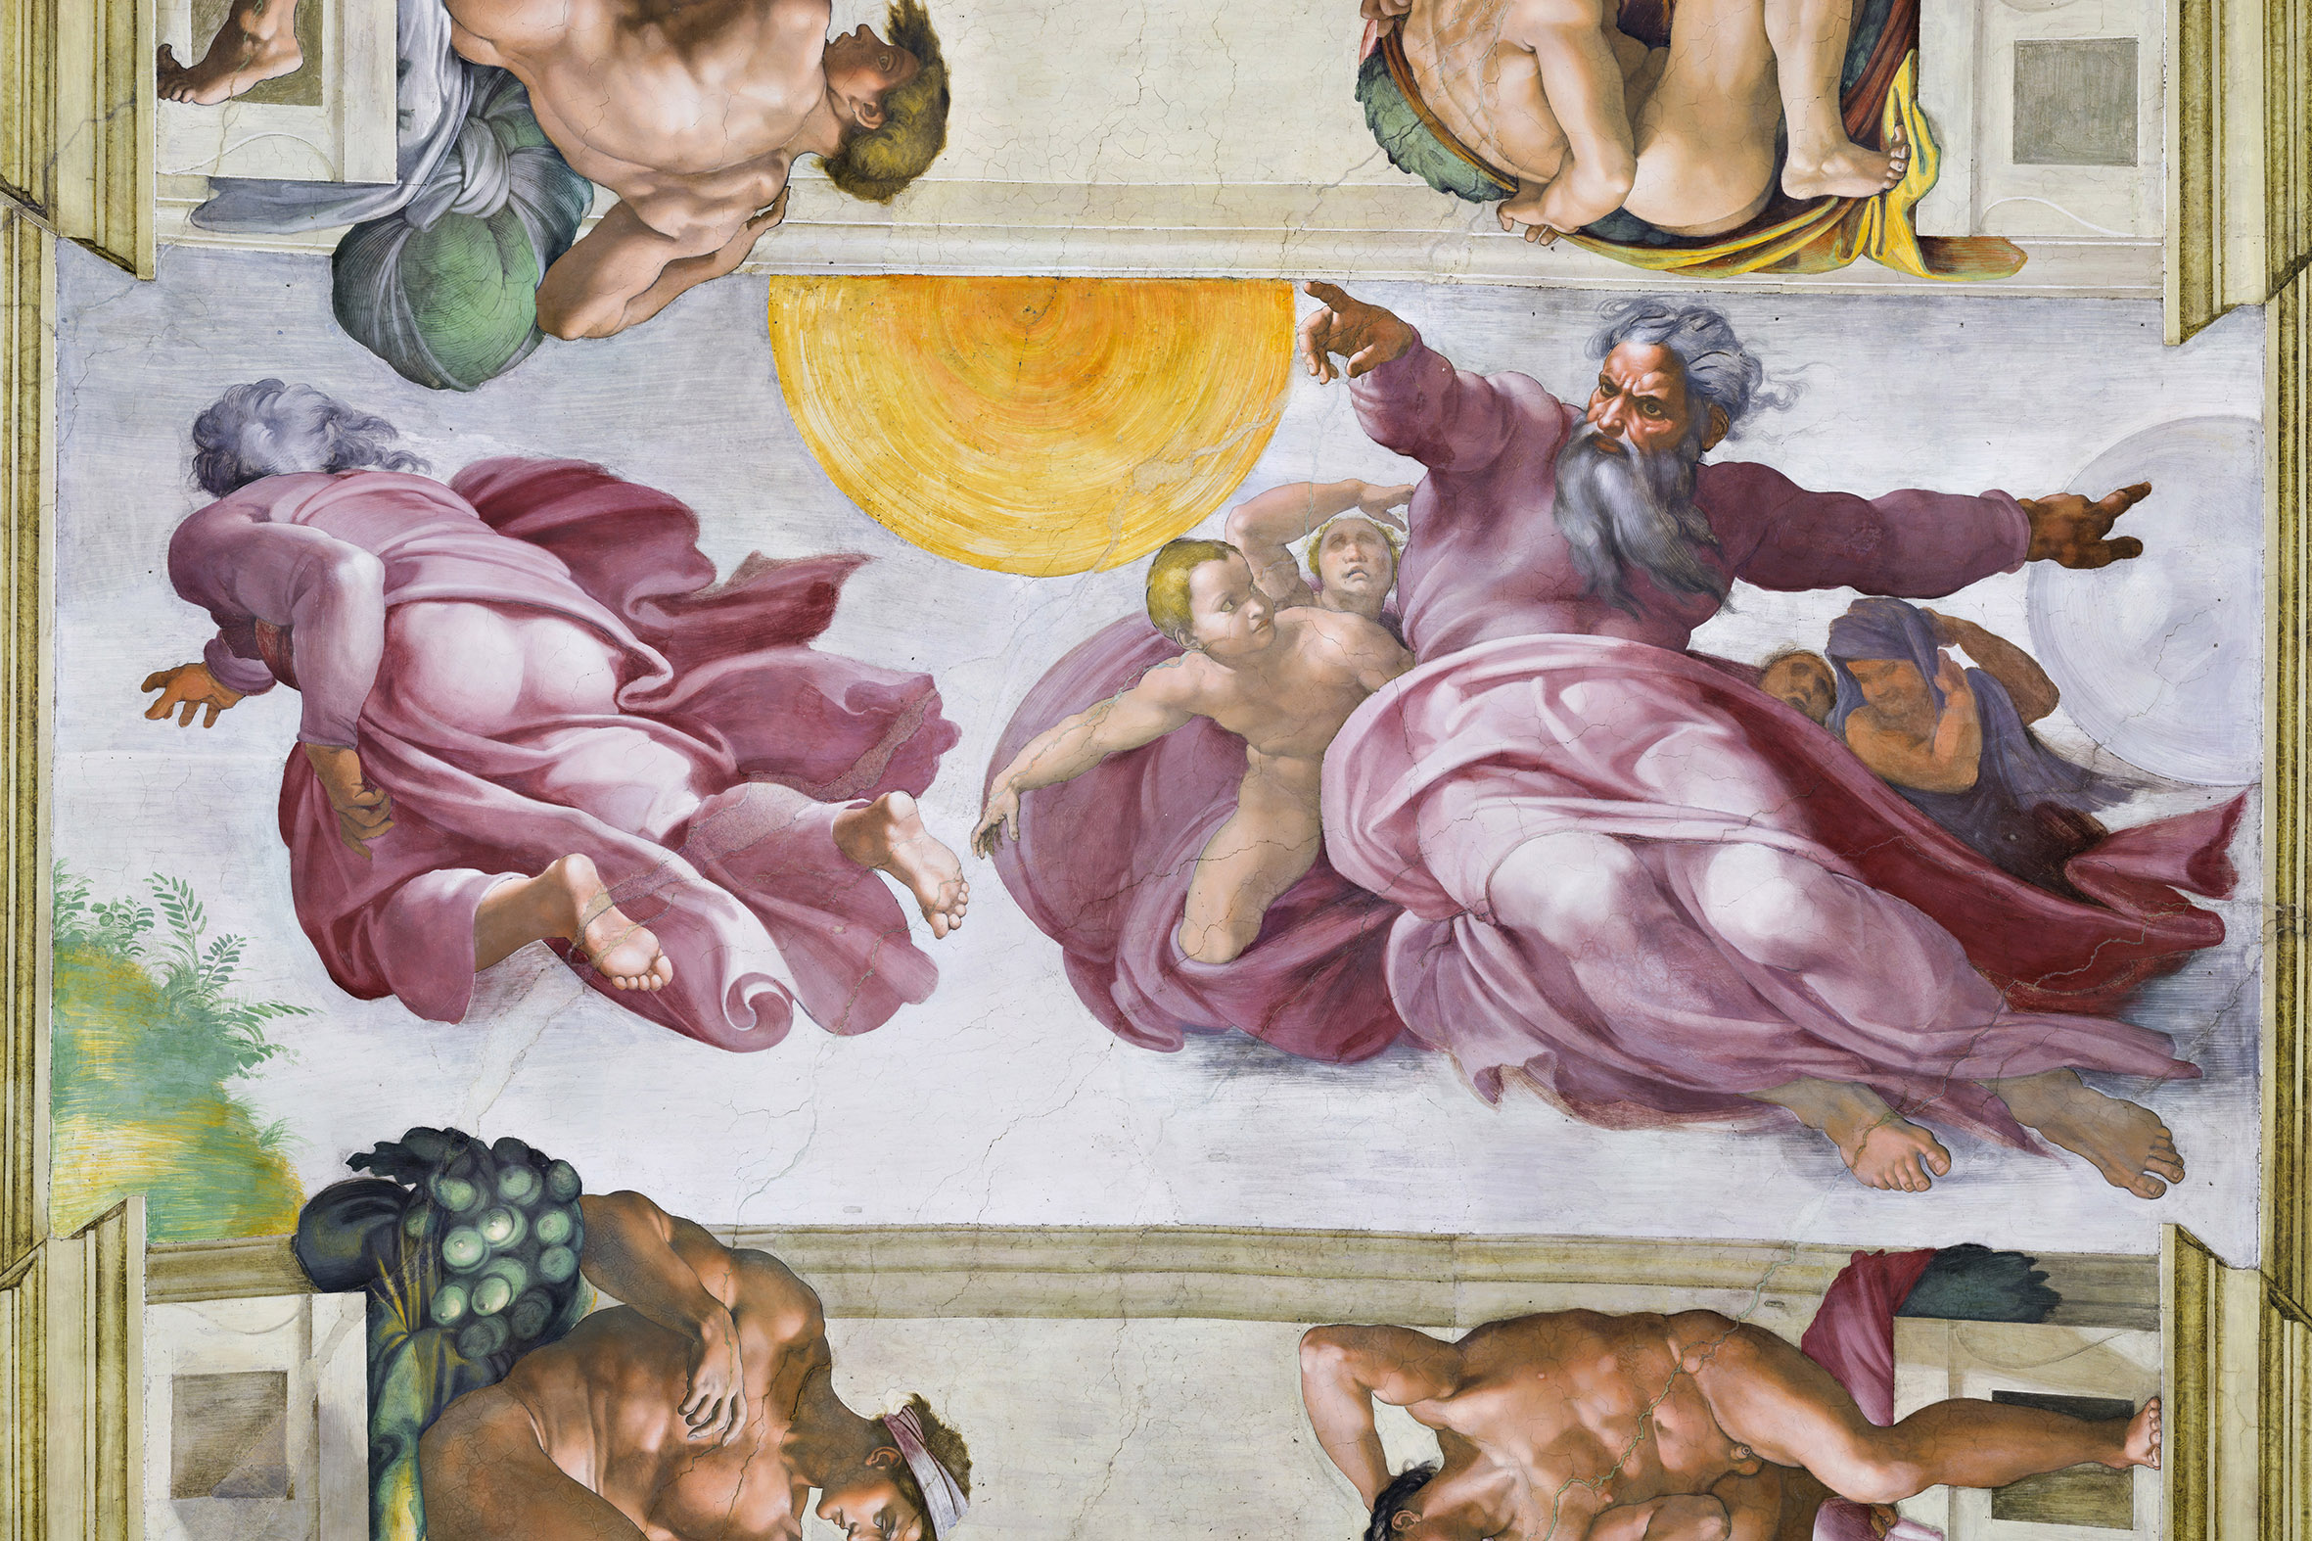

Slide 20
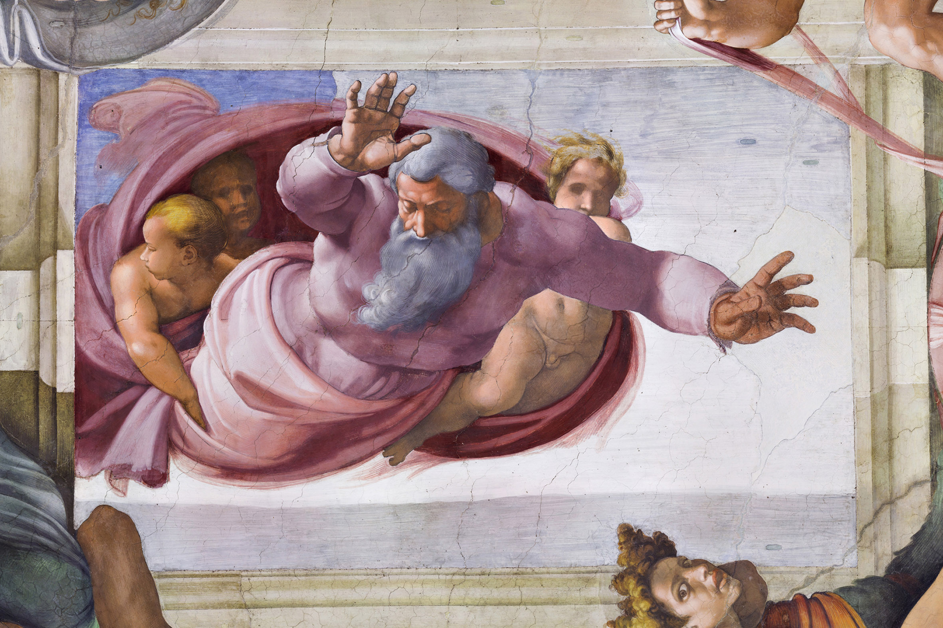

Slide 21
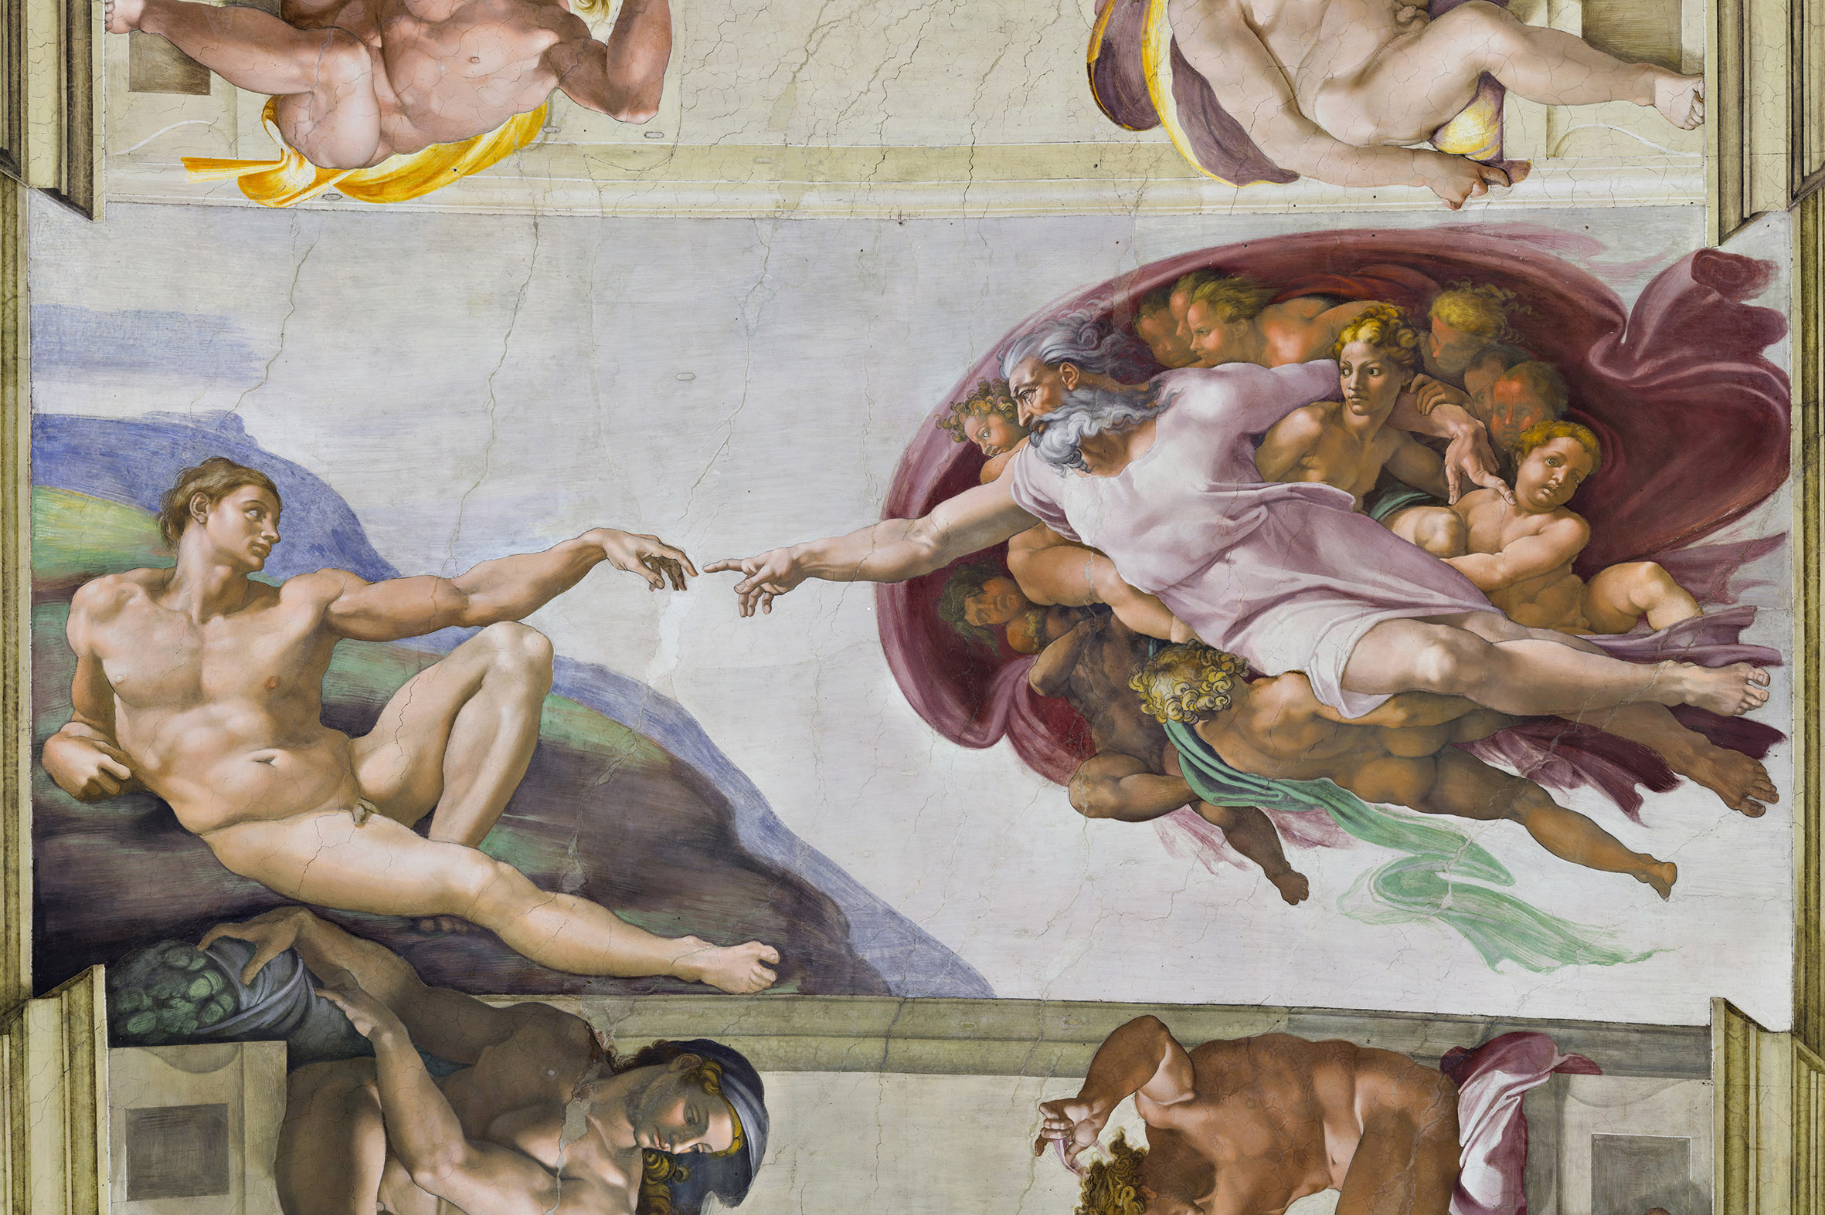

Slide 22
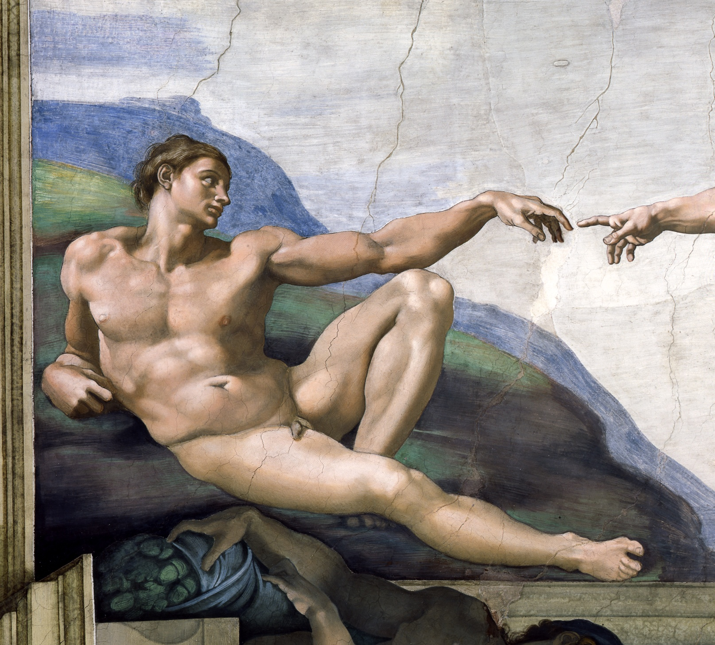

Slide 23
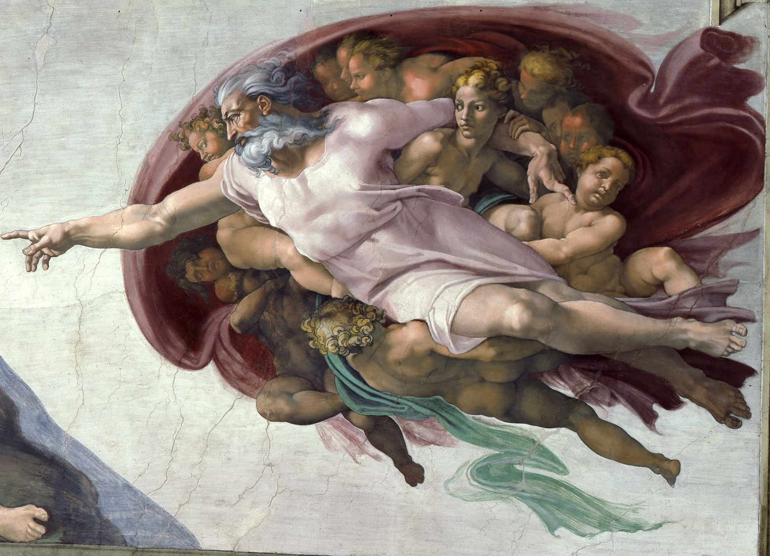

Slide 24
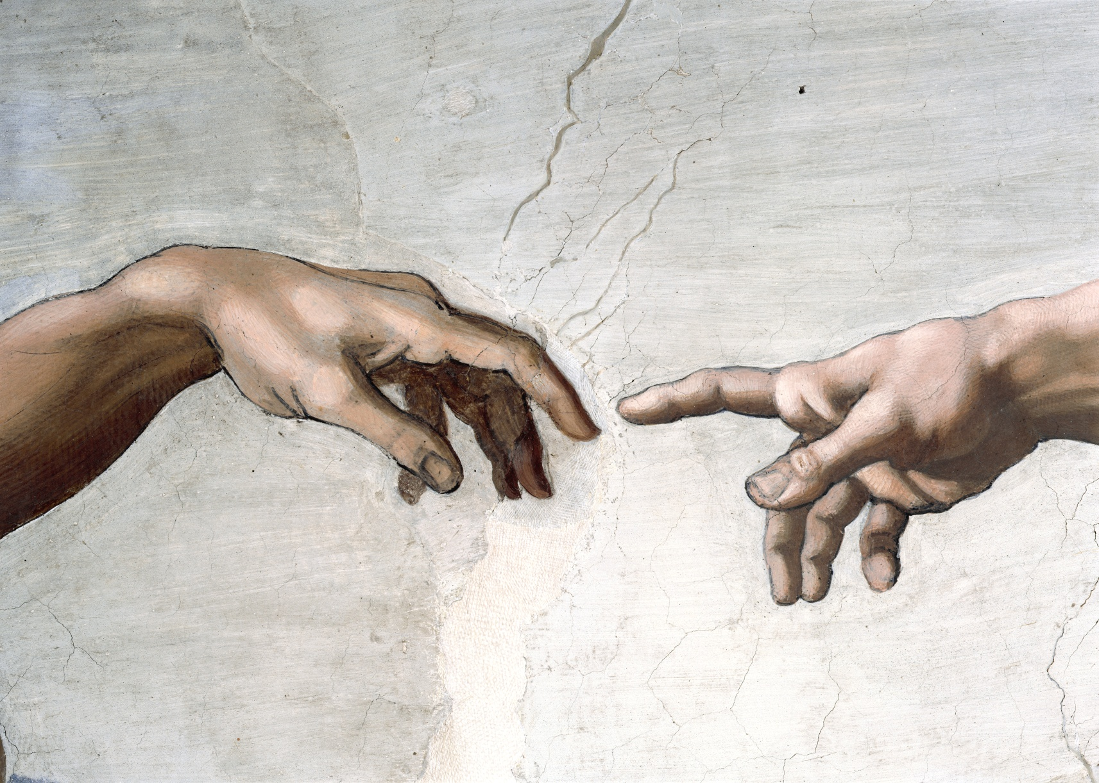

Slide 25
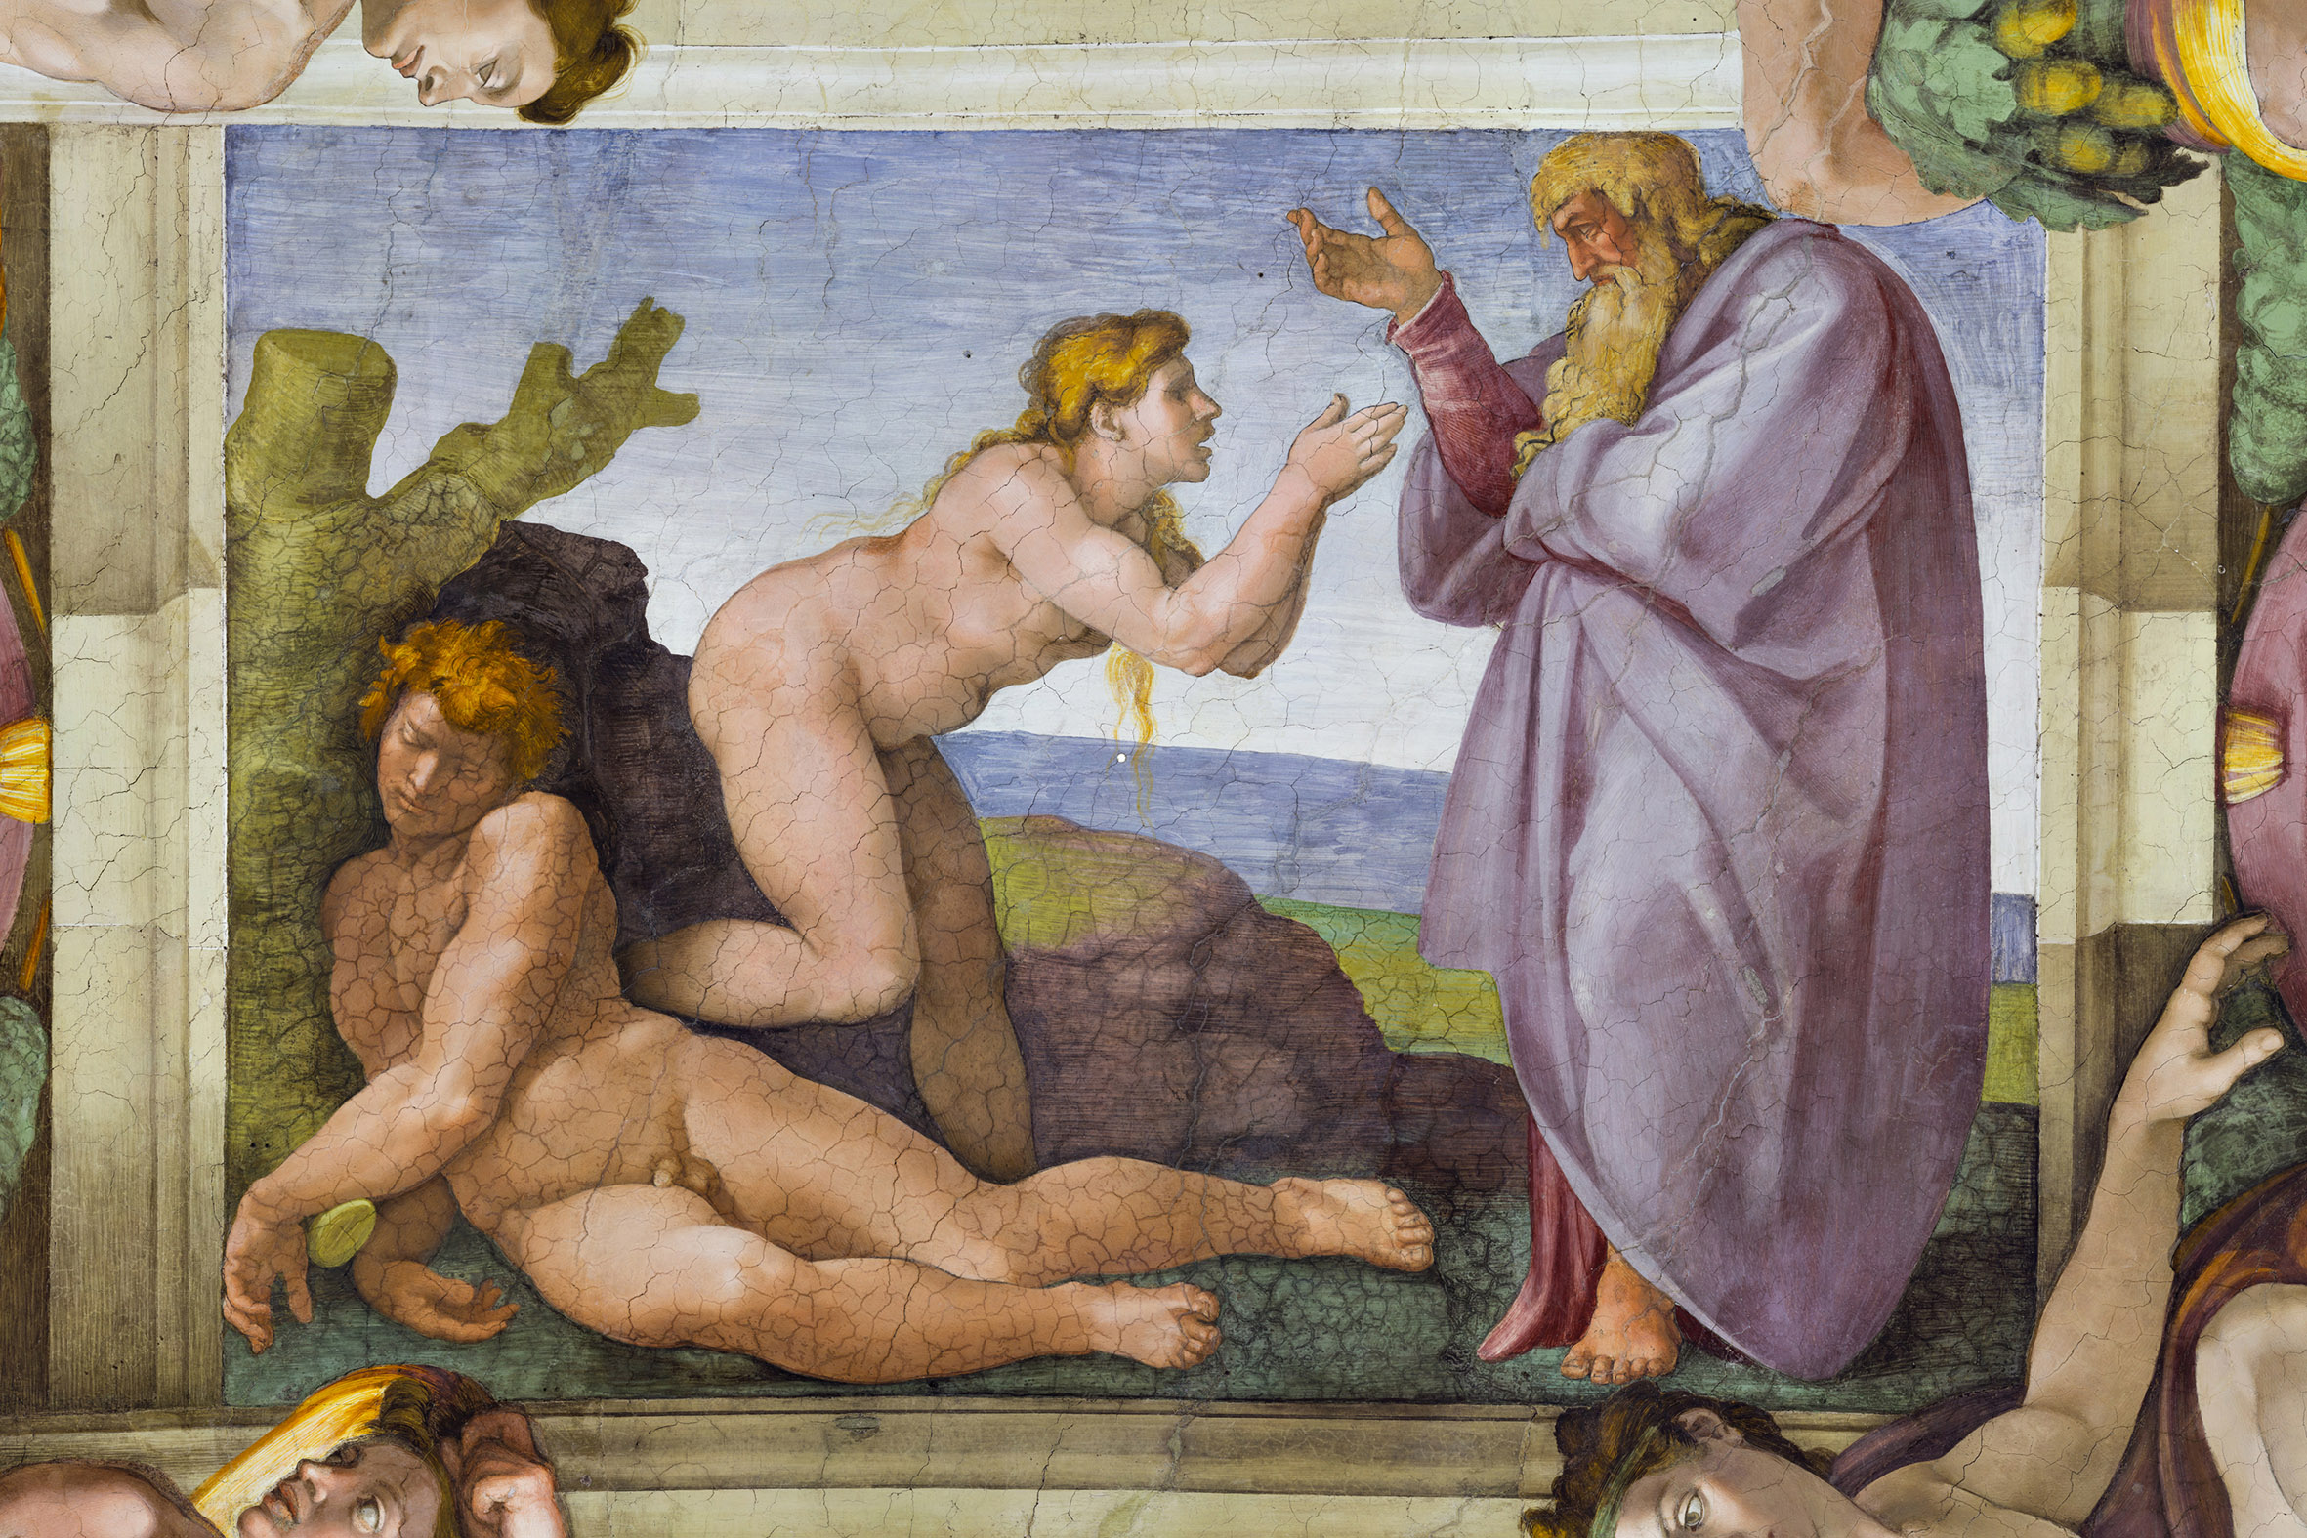

Slide 26
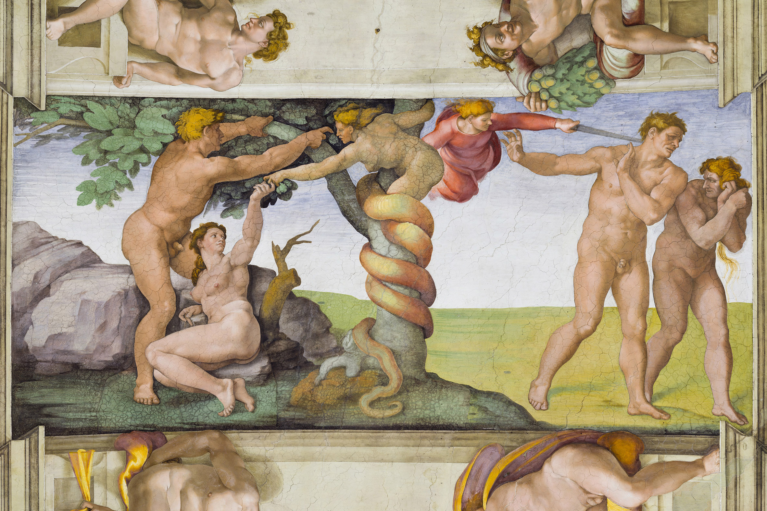

Slide 27
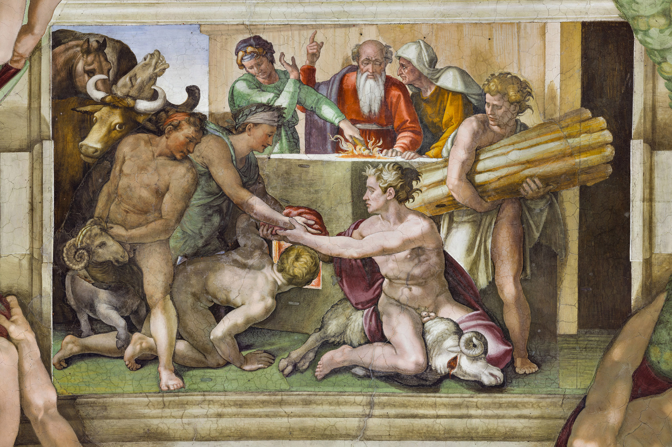

Slide 28
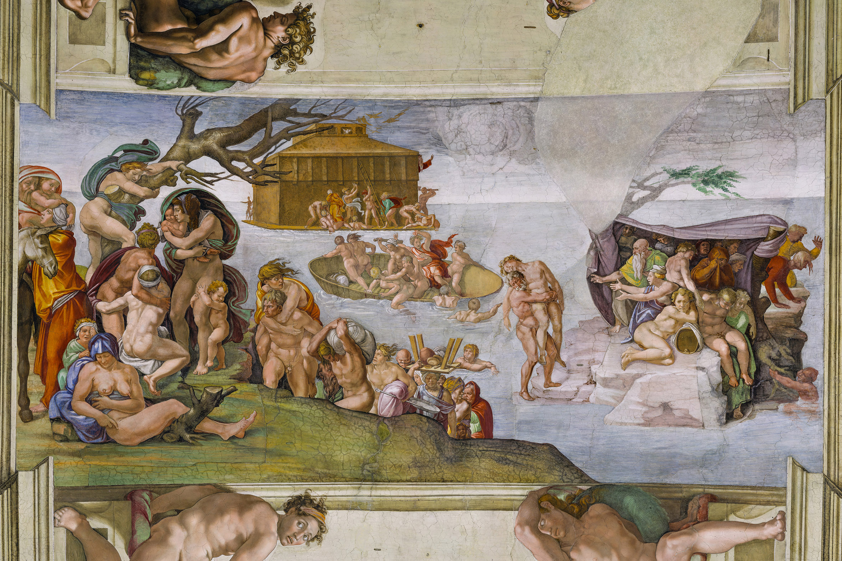

Slide 29
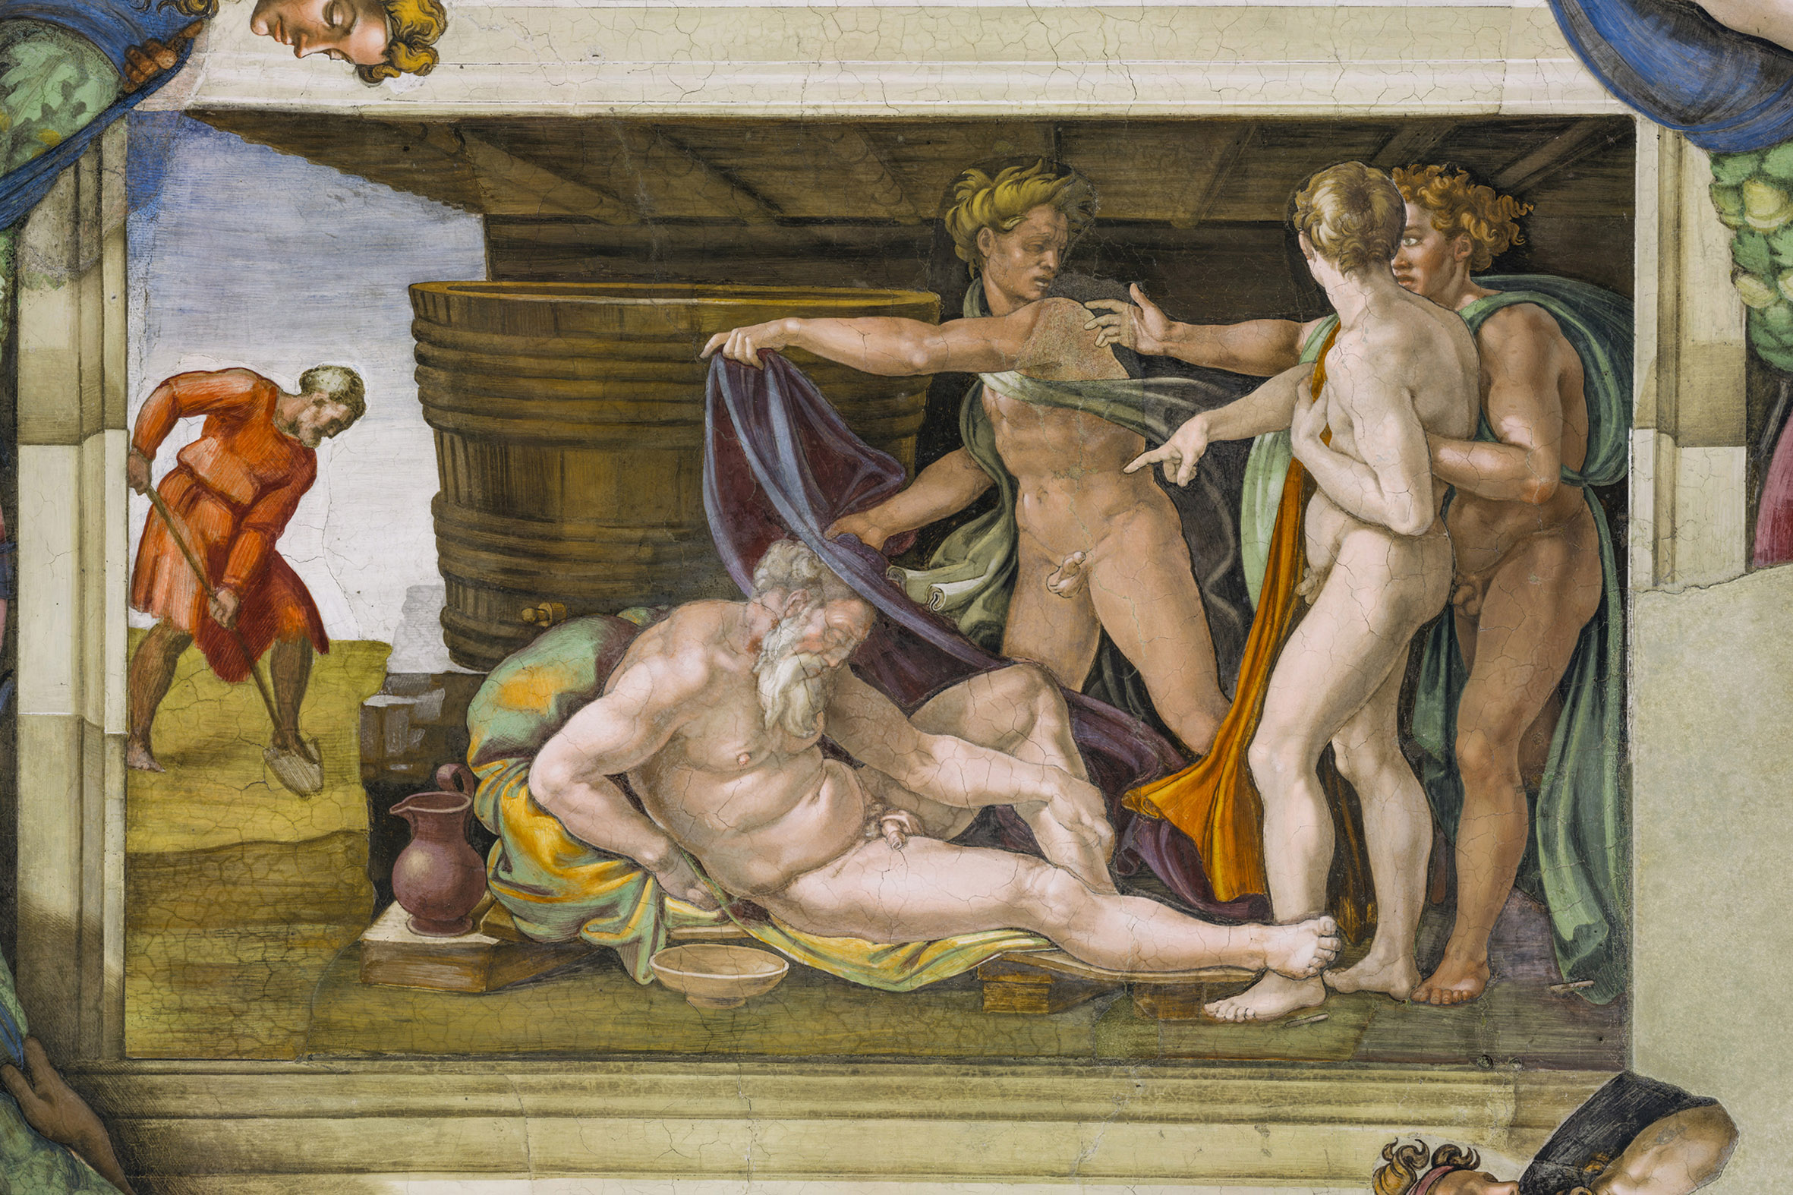

Slide 30
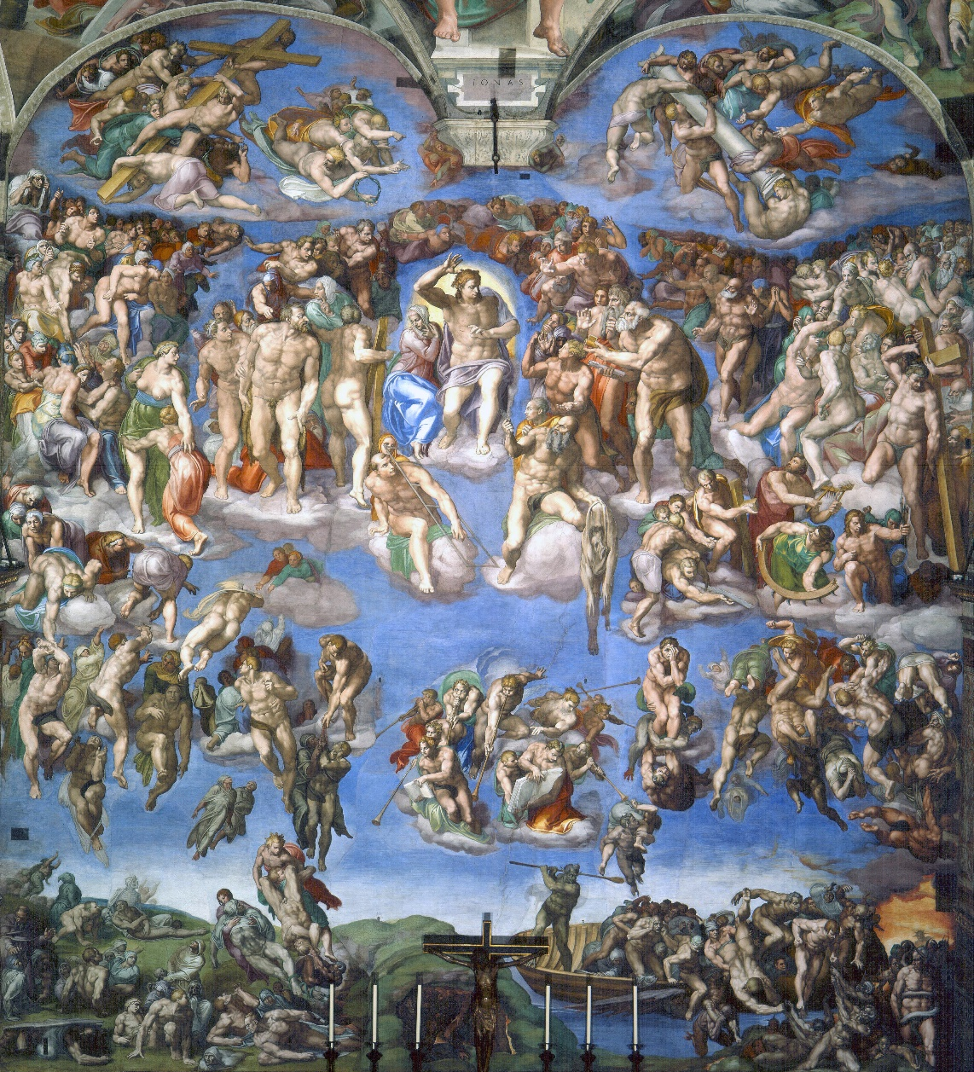
Michelangelo, Giudizio universale (1536-1541)

Slide 31
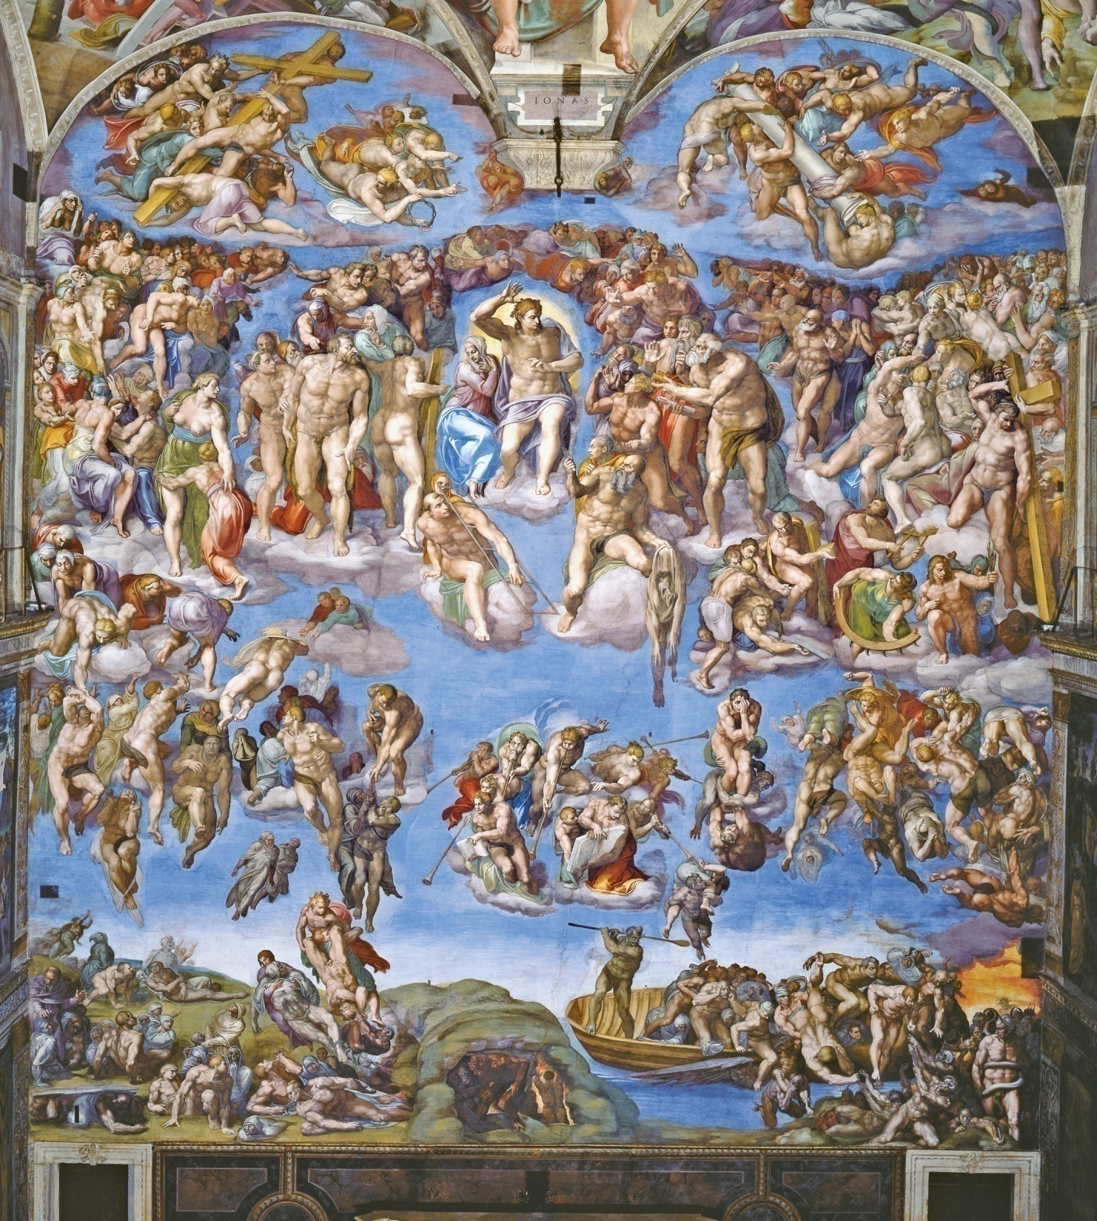

Slide 32
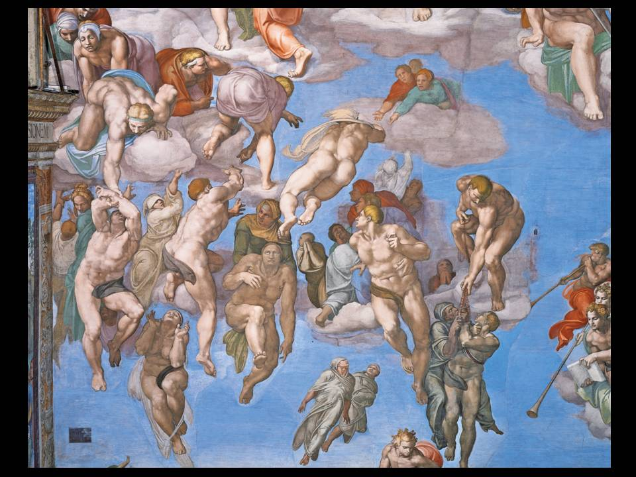
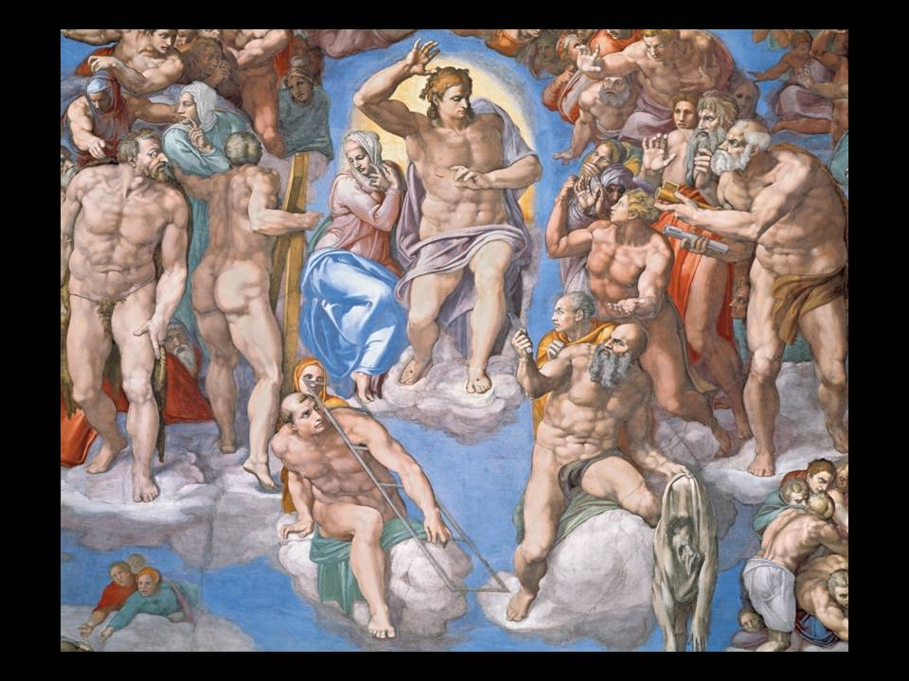

Slide 33
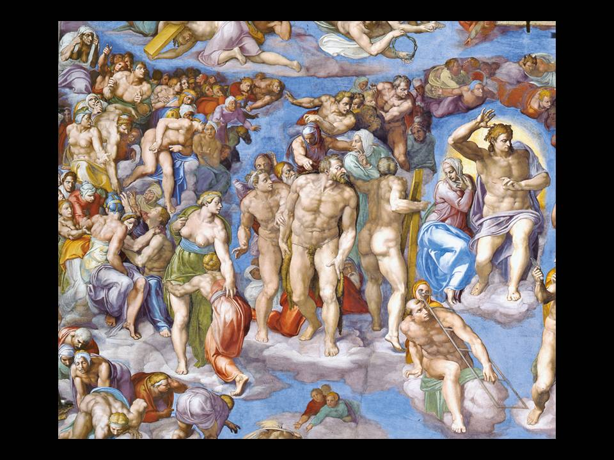

Slide 34
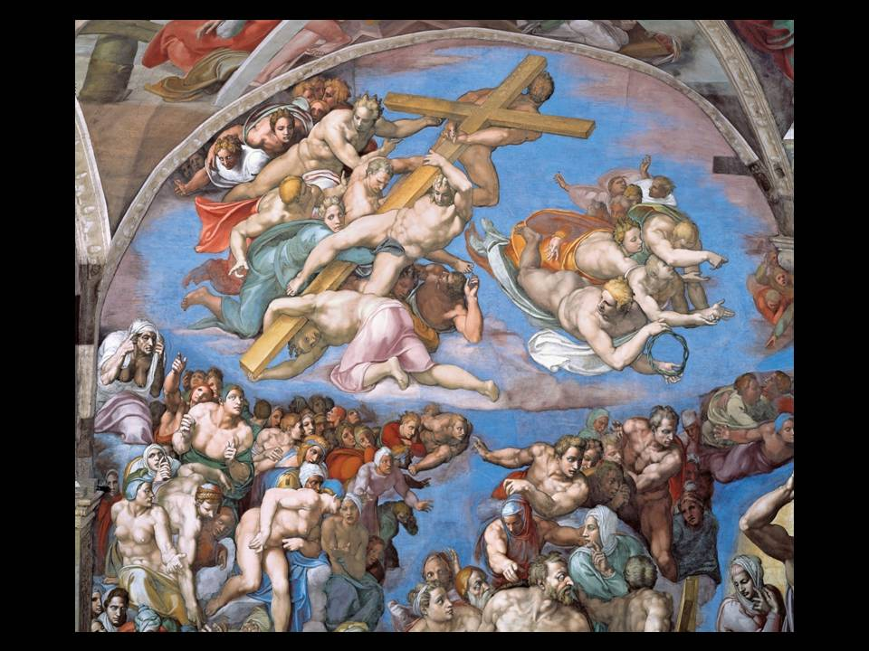

Slide 35
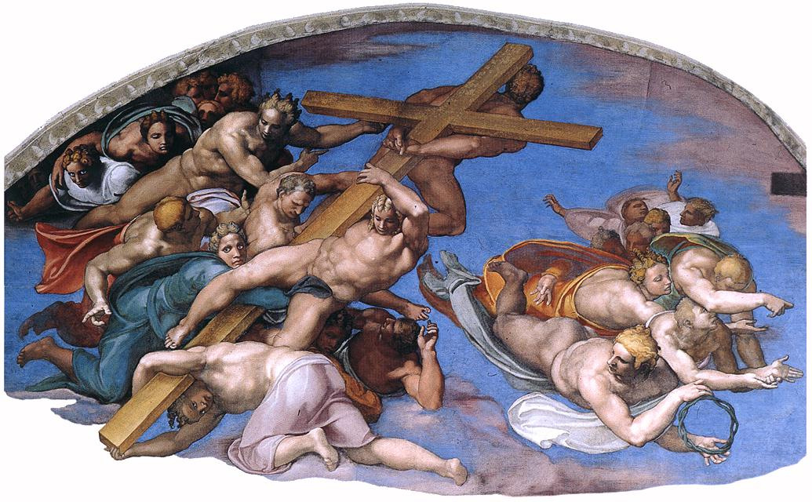
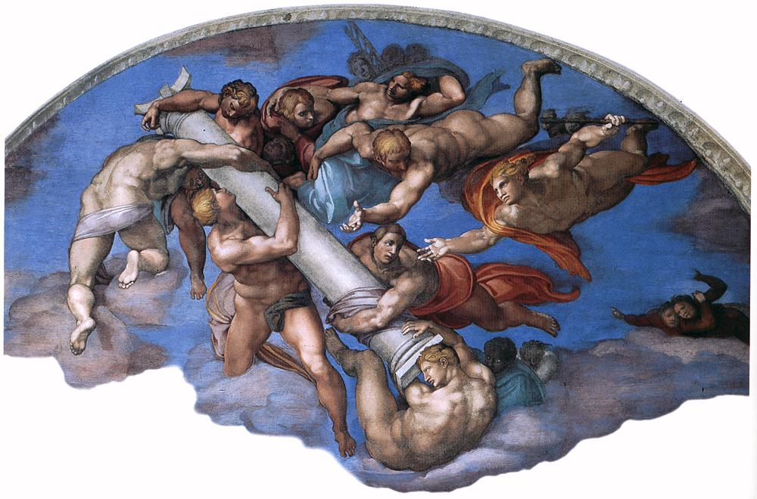
Michelangelo, Giudizio universale (part.)

Slide 36
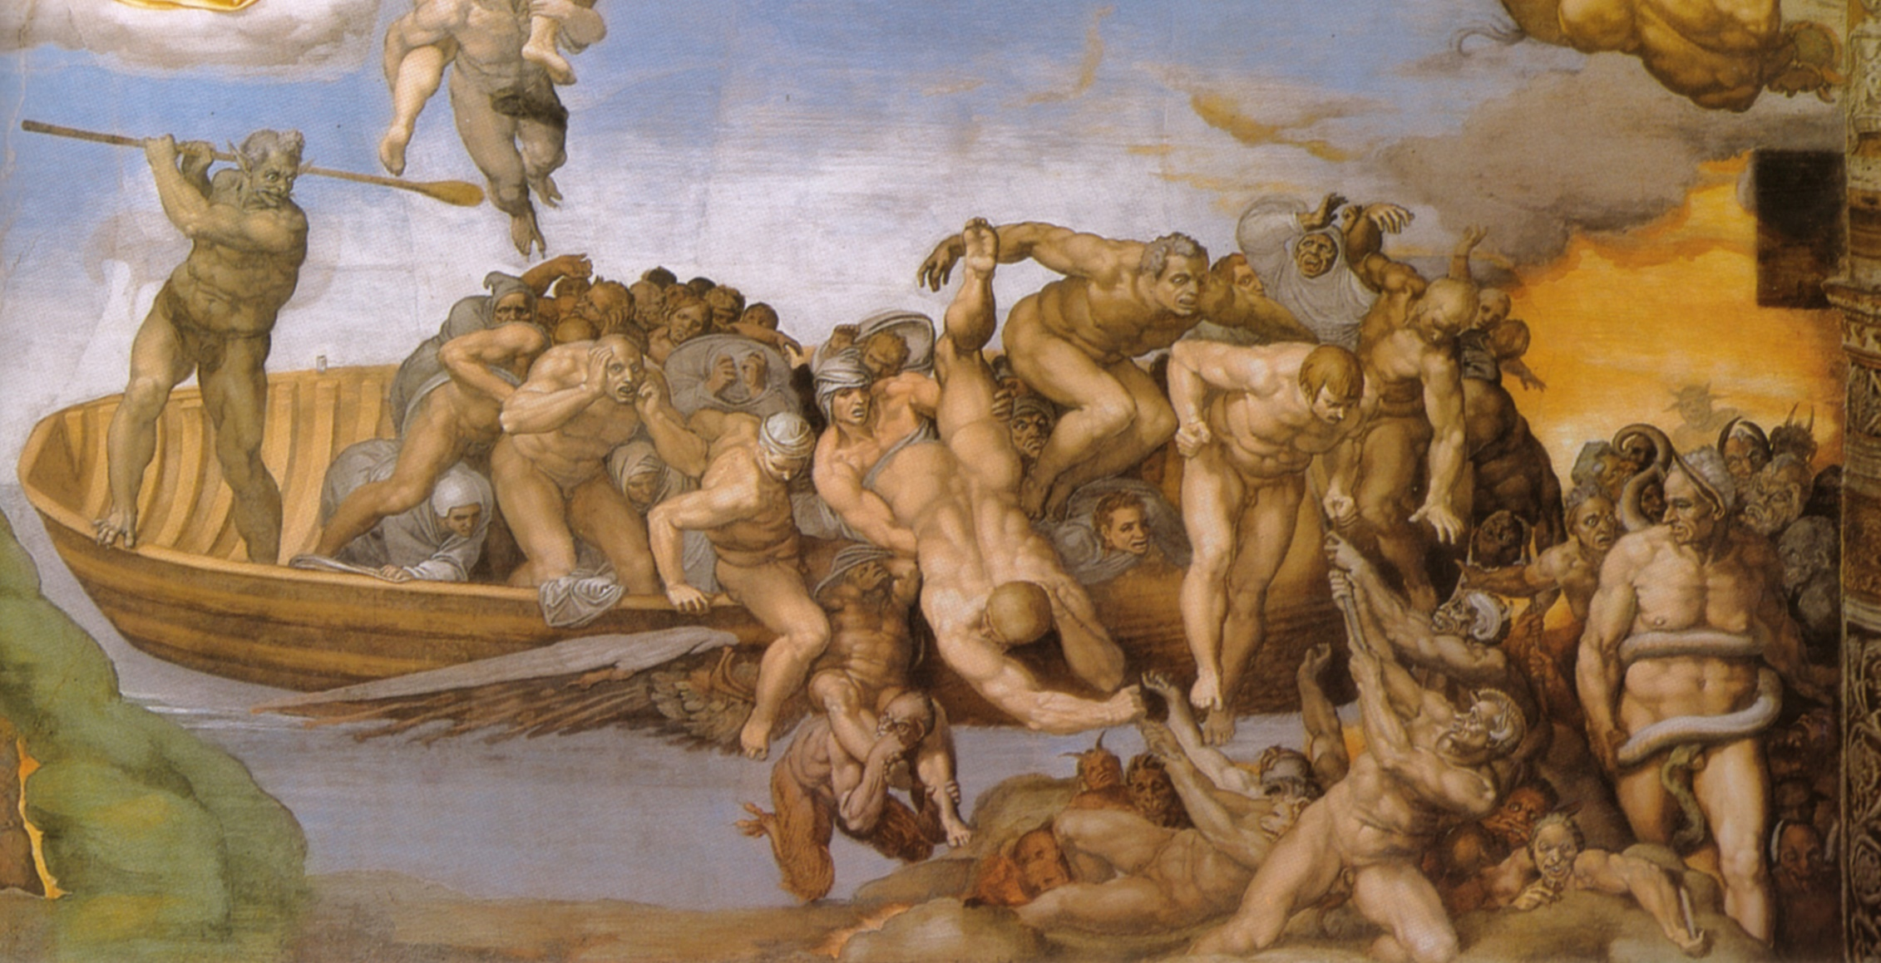
Michelangelo, Giudizio universale (part.)

Slide 37
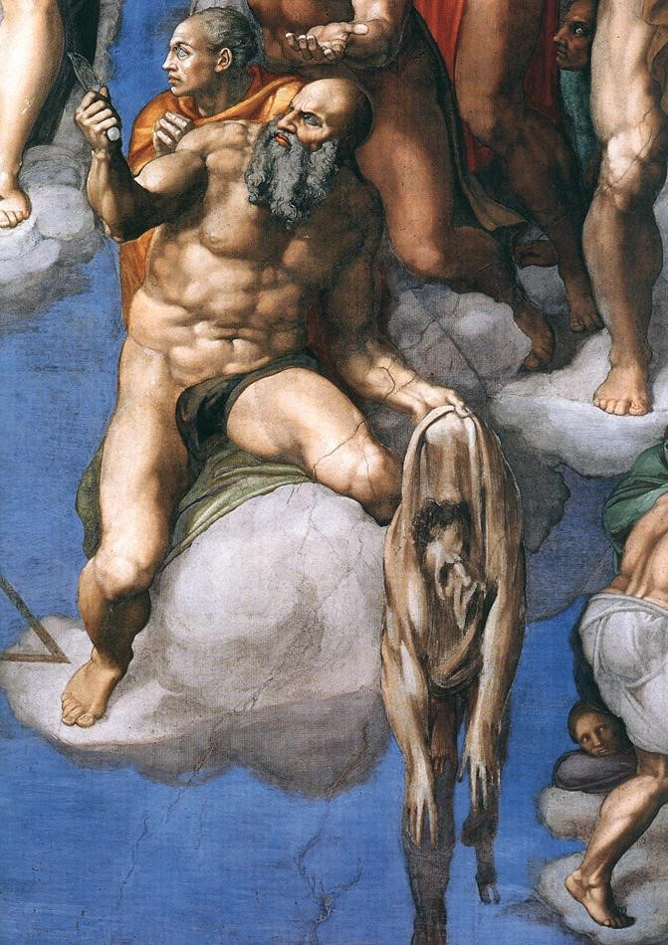
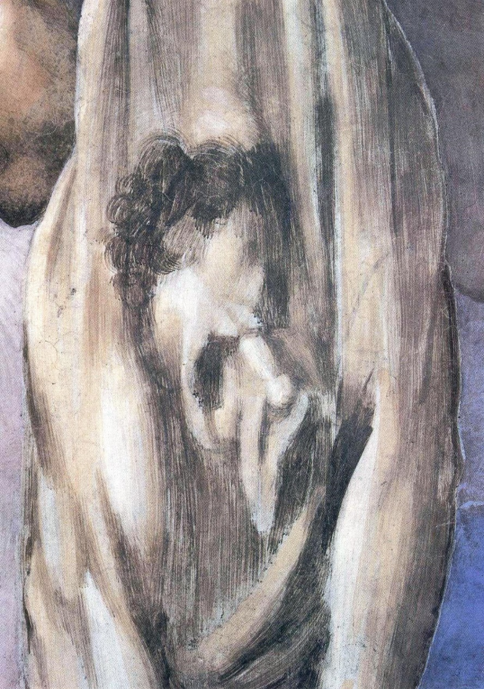
Michelangelo, Giudizio universale (part.)

Slide 38
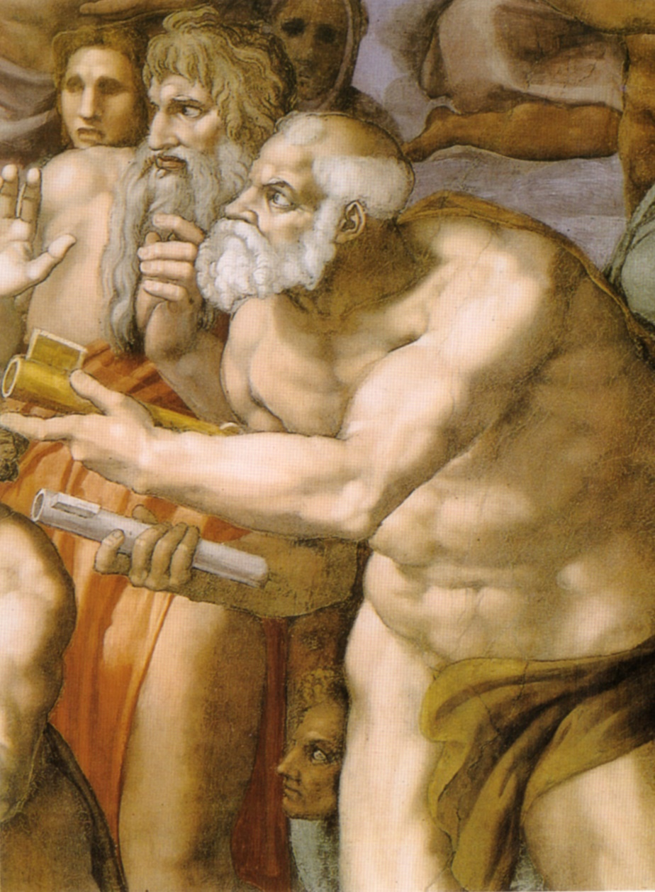
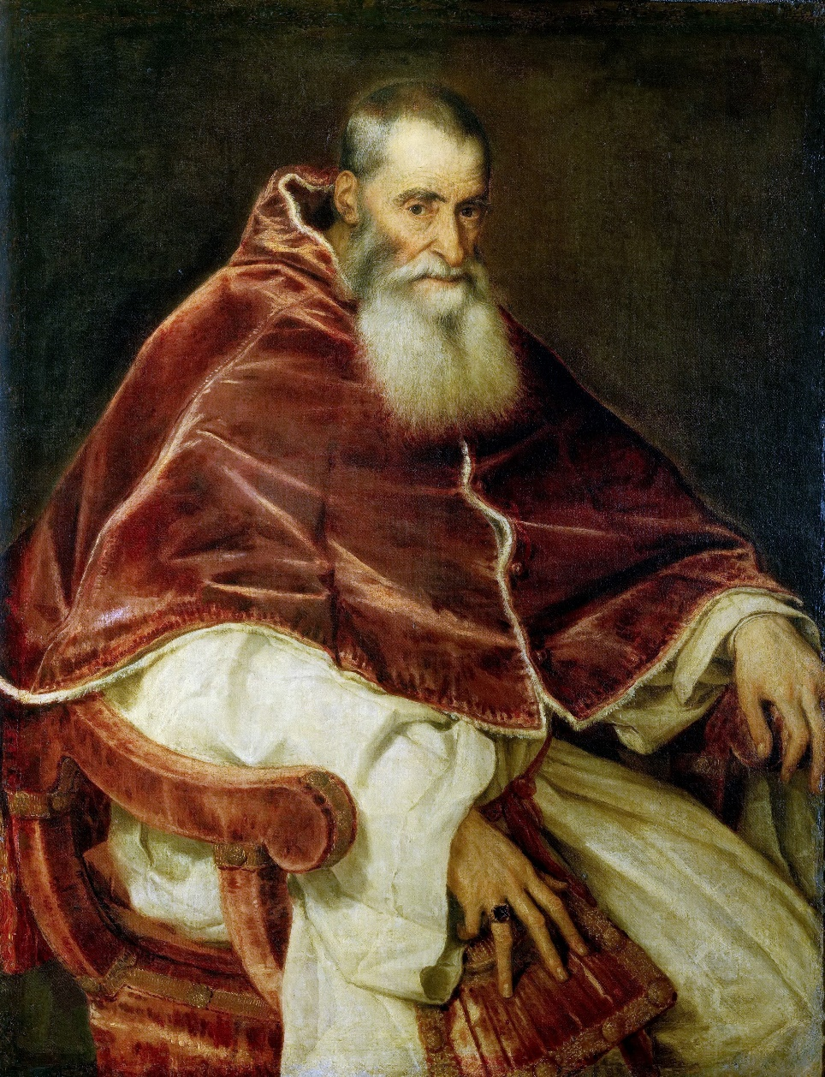
Michelangelo, Giudizio universale (part.)
Tiziano, Ritratto di Paolo III (1543) Napoli, Museo e Real Bosco di Capodimonte

